Slide 1


MANUAL VIAJECITOS SA SOAP EN LA NUBE DOTNET
Integrantes: CAMILA MORALES
CRISTIAN TELLO
FECHA: 11/07/2025
Ing: Campaña mauricio
1

Slide 2

DESARROLLO
OBJETIVO
MODELO CONCEPTUAL DE LA BASE DE DATOS
CREAR BASE DE DATOS
CREACIÓN DEL SERVIDOR SOAP
CREAR BASE DE DATOS
CREACIÓN DEL SERVIDOR SOAP
CREACIÓN DEL PROYECTO – CLIENTE CONSOLA
CREACIÓN DEL PROYECTO – CLIENTE ESCRITORIO
CREACIÓN DEL PROYECTO – CLIENTE WEB
CREACIÓN DEL PROYECTO – CLIENTE MOVIL
CONCLUSIONES
RECOMENDACIONES
BIBLIOGRAFÍA
2

Slide 3
DESARROLLO
MARCO TEÓRICO
DESARROLLO
OBJETIVO
MODELO CONCEPTUAL DE LA BASE DE DATOS
CREAR BASE DE DATOS
CREACIÓN DEL SERVIDOR SOAP
CREACIÓN DEL PROYECTO – CLIENTE CONSOLA
CREACIÓN DEL PROYECTO – CLIENTE ESCRITORIO
CREACIÓN DEL PROYECTO – CLIENTE WEB
CREACIÓN DEL PROYECTO – CLIENTE MOVIL
CONCLUSIONES
RECOMENDACIONES
BIBLIOGRAFÍA
2.1 OBJETIVO
Desarrollar e implementar un Web Service utilizando .NET mediante Dotnet para realizar el la búsqueda y compra de vuelos, ilustrando los pasos generales para su creación y presentación usando diferentes clientes.

Slide 4
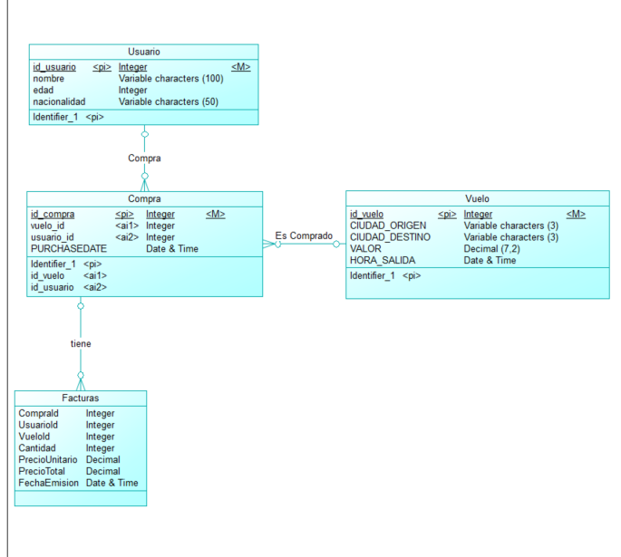
DESARROLLO
MARCO TEÓRICO
DESARROLLO
OBJETIVO
MODELO CONCEPTUAL DE LA BASE DE DATOS
CREAR BASE DE DATOS
CREACIÓN DEL SERVIDOR SOAP
CREACIÓN DEL PROYECTO – CLIENTE CONSOLA
CREACIÓN DEL PROYECTO – CLIENTE ESCRITORIO
CREACIÓN DEL PROYECTO – CLIENTE WEB
CREACIÓN DEL PROYECTO – CLIENTE MOVIL
CONCLUSIONES
RECOMENDACIONES
BIBLIOGRAFÍA
2.2 MODELO CONCEPTUAL DE LA BASE DE DATOS

Slide 5
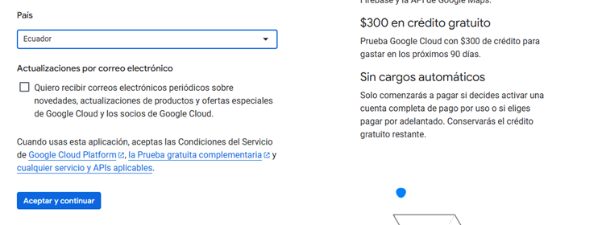
DESARROLLO
MARCO TEÓRICO
DESARROLLO
OBJETIVO
MODELO CONCEPTUAL DE LA BASE DE DATOS
CREAR BASE DE DATOS-EN LA NUBE
CREACIÓN DEL SERVIDOR SOAP
CREACIÓN DEL PROYECTO – CLIENTE CONSOLA
CREACIÓN DEL PROYECTO – CLIENTE ESCRITORIO
CREACIÓN DEL PROYECTO – CLIENTE WEB
CREACIÓN DEL PROYECTO – CLIENTE MOVIL
CONCLUSIONES
RECOMENDACIONES
BIBLIOGRAFÍA
2.3 CREAR BASE DE DATOS-EN LA NUBE
1. Se elige Google Cloud por su compatibilidad con bases de datos SQL.

Slide 6
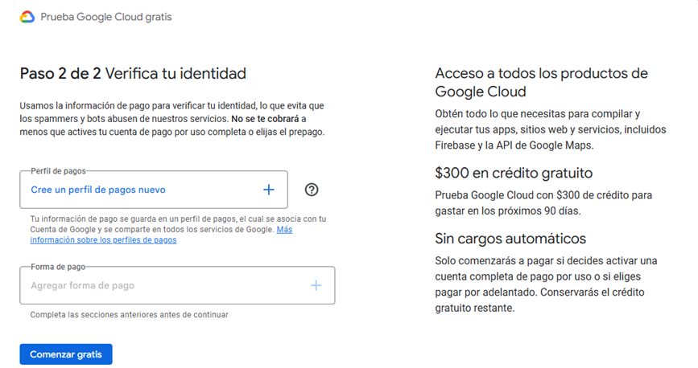
DESARROLLO
MARCO TEÓRICO
DESARROLLO
OBJETIVO
MODELO CONCEPTUAL DE LA BASE DE DATOS
CREAR BASE DE DATOS-EN LA NUBE
CREACIÓN DEL SERVIDOR SOAP
CREACIÓN DEL PROYECTO – CLIENTE CONSOLA
CREACIÓN DEL PROYECTO – CLIENTE ESCRITORIO
CREACIÓN DEL PROYECTO – CLIENTE WEB
CREACIÓN DEL PROYECTO – CLIENTE MOVIL
CONCLUSIONES
RECOMENDACIONES
BIBLIOGRAFÍA
2.3 CREAR BASE DE DATOS-EN LA NUBE
Crear una Cuenta en Google Cloud
Seleccionar el país y configurar la zona horaria.
Activar la facturación añadiendo un método de pago para habilitar los $300 de crédito inicial.

Slide 7
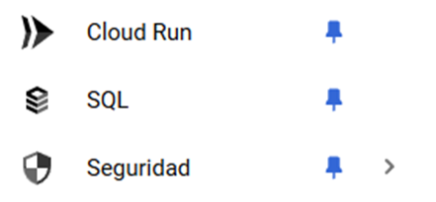
DESARROLLO
MARCO TEÓRICO
DESARROLLO
OBJETIVO
MODELO CONCEPTUAL DE LA BASE DE DATOS
CREAR BASE DE DATOS-EN LA NUBE
CREACIÓN DEL SERVIDOR SOAP
CREACIÓN DEL PROYECTO – CLIENTE CONSOLA
CREACIÓN DEL PROYECTO – CLIENTE ESCRITORIO
CREACIÓN DEL PROYECTO – CLIENTE WEB
CREACIÓN DEL PROYECTO – CLIENTE MOVIL
CONCLUSIONES
RECOMENDACIONES
BIBLIOGRAFÍA
2.3 CREAR BASE DE DATOS-EN LA NUBE
Acceder a la Consola de Google Cloud
Buscar y seleccionar el apartado SQL en la consola.

Slide 8
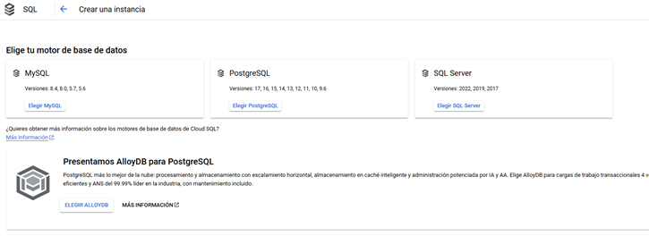
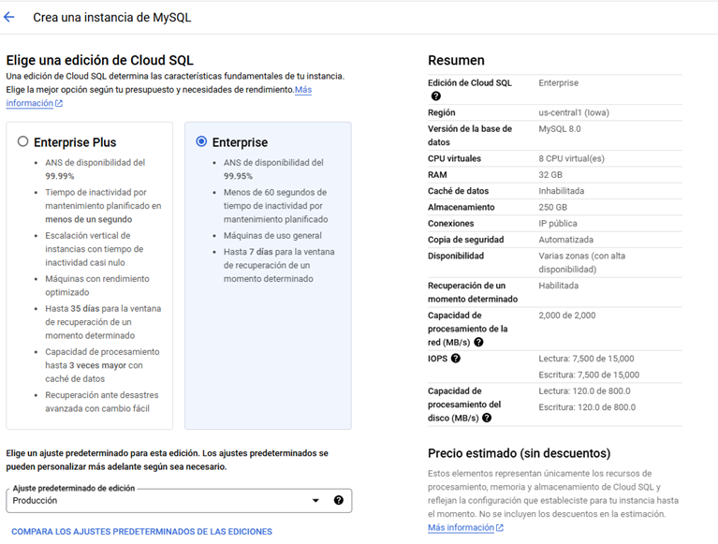
DESARROLLO
MARCO TEÓRICO
DESARROLLO
OBJETIVO
MODELO CONCEPTUAL DE LA BASE DE DATOS
CREAR BASE DE DATOS-EN LA NUBE
CREACIÓN DEL SERVIDOR SOAP
CREACIÓN DEL PROYECTO – CLIENTE CONSOLA
CREACIÓN DEL PROYECTO – CLIENTE ESCRITORIO
CREACIÓN DEL PROYECTO – CLIENTE WEB
CREACIÓN DEL PROYECTO – CLIENTE MOVIL
CONCLUSIONES
RECOMENDACIONES
BIBLIOGRAFÍA
2.3 CREAR BASE DE DATOS-EN LA NUBE
Crear una Instancia de SQL Server
Seleccionar SQL Server como tipo de base de datos.
Optar por la edición Enterprise.
Configurar el ID, la contraseña y la versión de la base de datos.

Slide 9
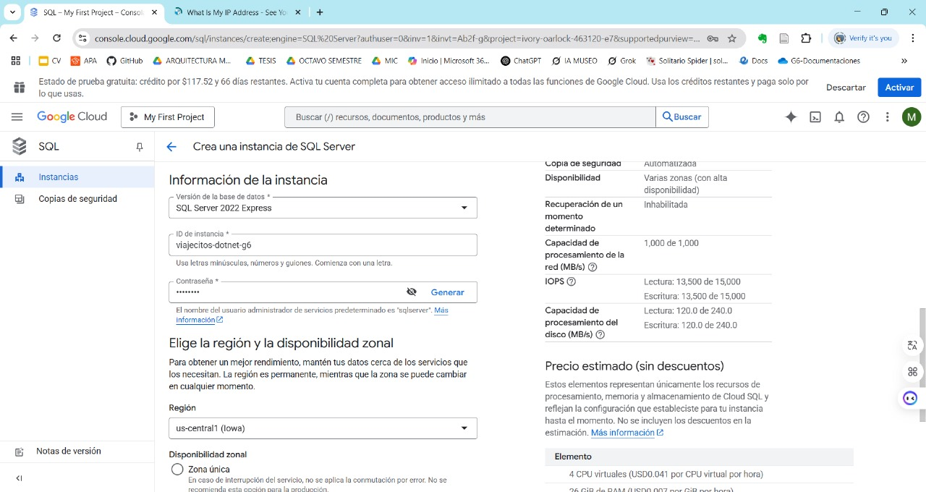
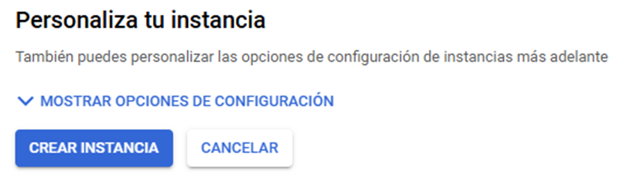
DESARROLLO
MARCO TEÓRICO
DESARROLLO
OBJETIVO
MODELO CONCEPTUAL DE LA BASE DE DATOS
CREAR BASE DE DATOS-EN LA NUBE
CREACIÓN DEL SERVIDOR SOAP
CREACIÓN DEL PROYECTO – CLIENTE CONSOLA
CREACIÓN DEL PROYECTO – CLIENTE ESCRITORIO
CREACIÓN DEL PROYECTO – CLIENTE WEB
CREACIÓN DEL PROYECTO – CLIENTE MOVIL
CONCLUSIONES
RECOMENDACIONES
BIBLIOGRAFÍA
2.3 CREAR BASE DE DATOS-EN LA NUBE
Crear una Instancia de SQL Server
Seleccionar SQL Server como tipo de base de datos.
Optar por la edición Enterprise.
Configurar el ID, la contraseña y la versión de la base de datos.

Slide 10
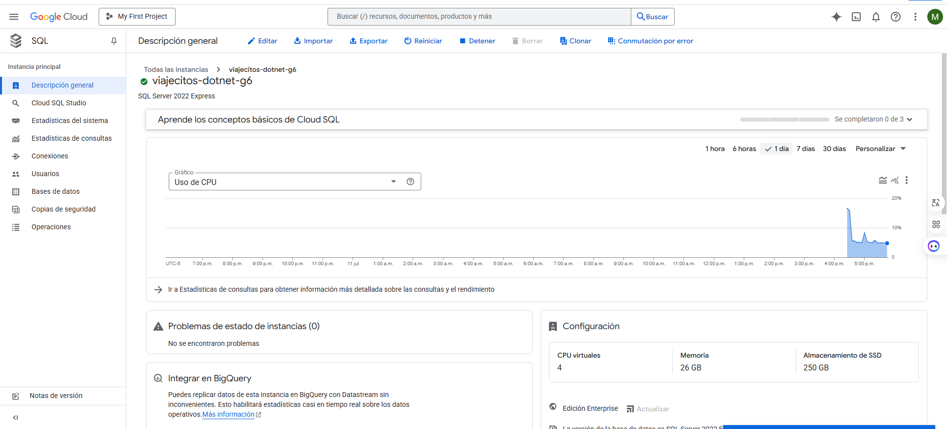
DESARROLLO
MARCO TEÓRICO
DESARROLLO
OBJETIVO
MODELO CONCEPTUAL DE LA BASE DE DATOS
CREAR BASE DE DATOS-EN LA NUBE
CREACIÓN DEL SERVIDOR SOAP
CREACIÓN DEL PROYECTO – CLIENTE CONSOLA
CREACIÓN DEL PROYECTO – CLIENTE ESCRITORIO
CREACIÓN DEL PROYECTO – CLIENTE WEB
CREACIÓN DEL PROYECTO – CLIENTE MOVIL
CONCLUSIONES
RECOMENDACIONES
BIBLIOGRAFÍA
2.3 CREAR BASE DE DATOS-EN LA NUBE
Crear una Instancia de SQL Server
Seleccionar SQL Server como tipo de base de datos.
Optar por la edición Enterprise.
Configurar el ID, la contraseña y la versión de la base de datos.

Slide 11
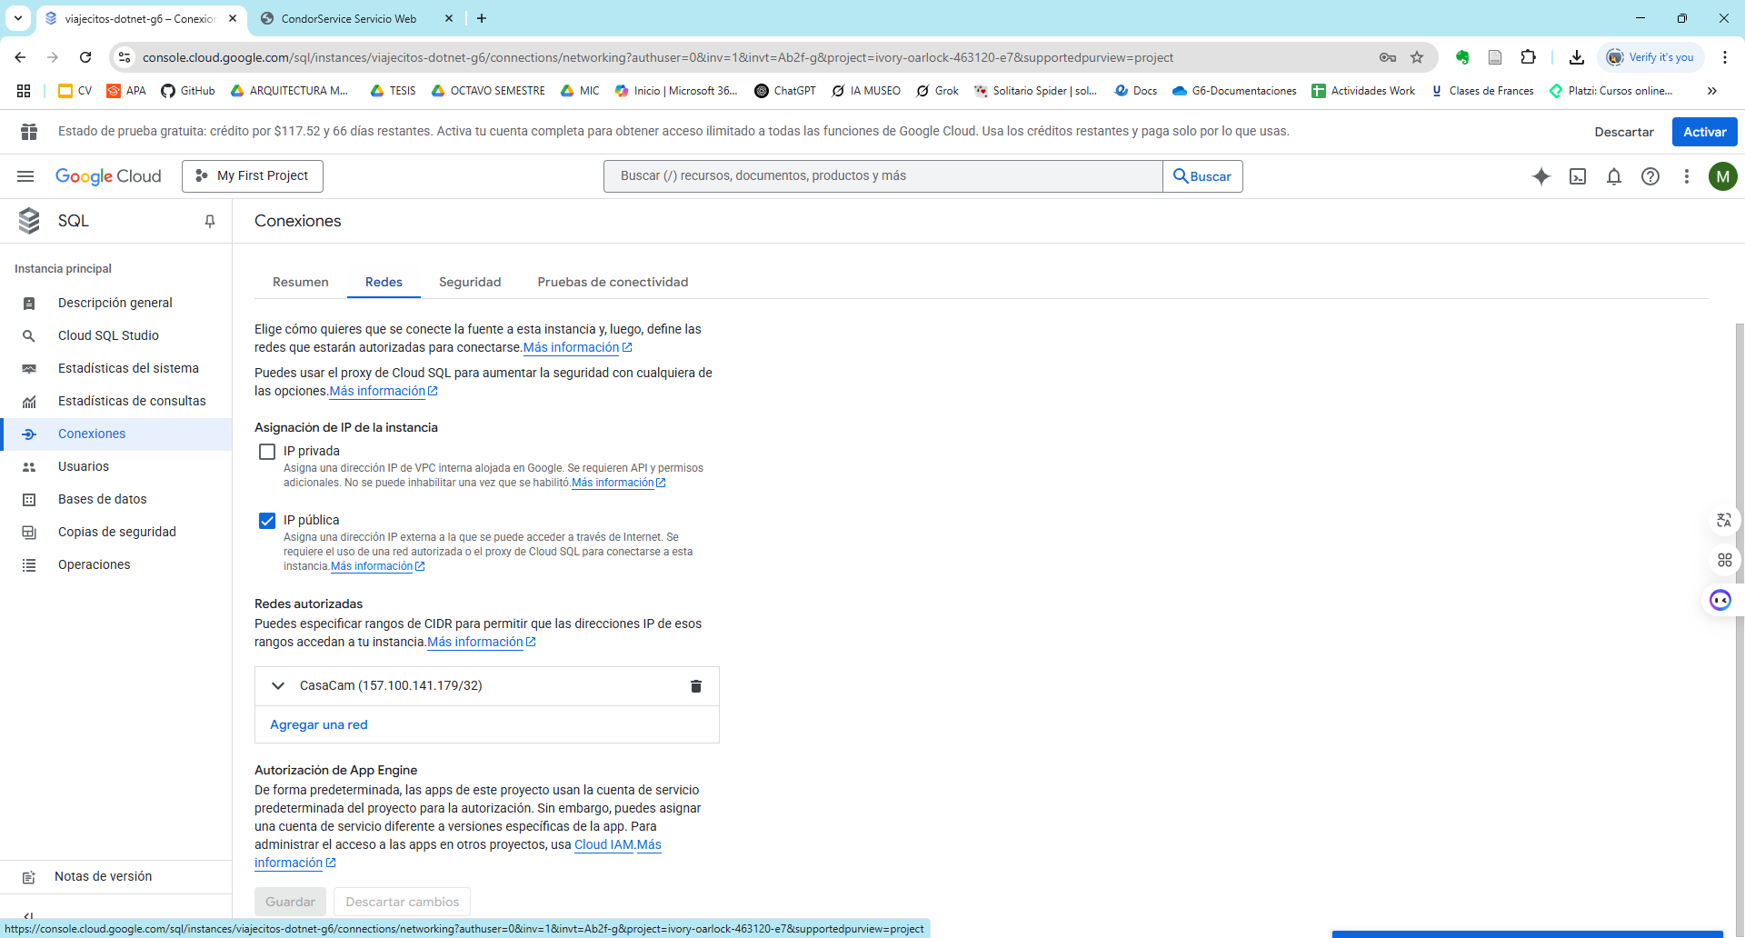
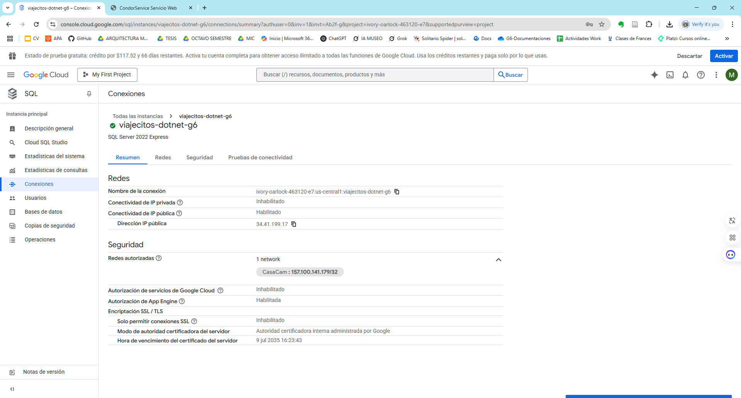
DESARROLLO
MARCO TEÓRICO
DESARROLLO
OBJETIVO
MODELO CONCEPTUAL DE LA BASE DE DATOS
CREAR BASE DE DATOS-EN LA NUBE
CREACIÓN DEL SERVIDOR SOAP
CREACIÓN DEL PROYECTO – CLIENTE CONSOLA
CREACIÓN DEL PROYECTO – CLIENTE ESCRITORIO
CREACIÓN DEL PROYECTO – CLIENTE WEB
CREACIÓN DEL PROYECTO – CLIENTE MOVIL
CONCLUSIONES
RECOMENDACIONES
BIBLIOGRAFÍA
2.3 CREAR BASE DE DATOS-EN LA NUBE
Configurar Conexiones
Identificar la IP pública en el apartado de conexiones.
Agregar la IP pública del dispositivo desde donde se accederá a la base de datos.

Slide 12
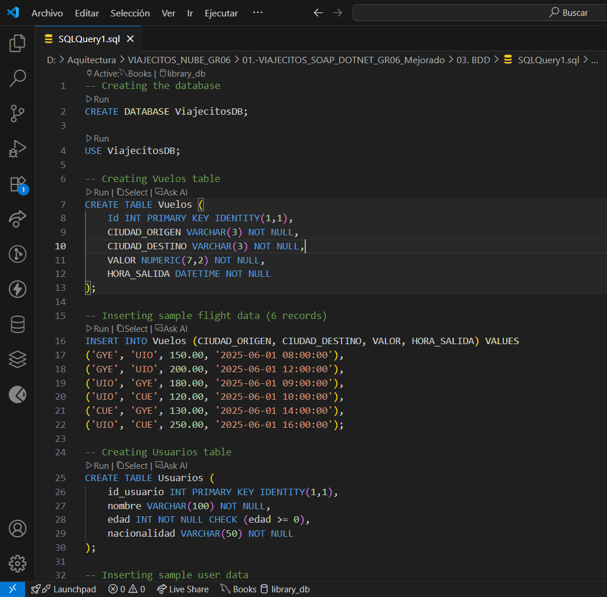
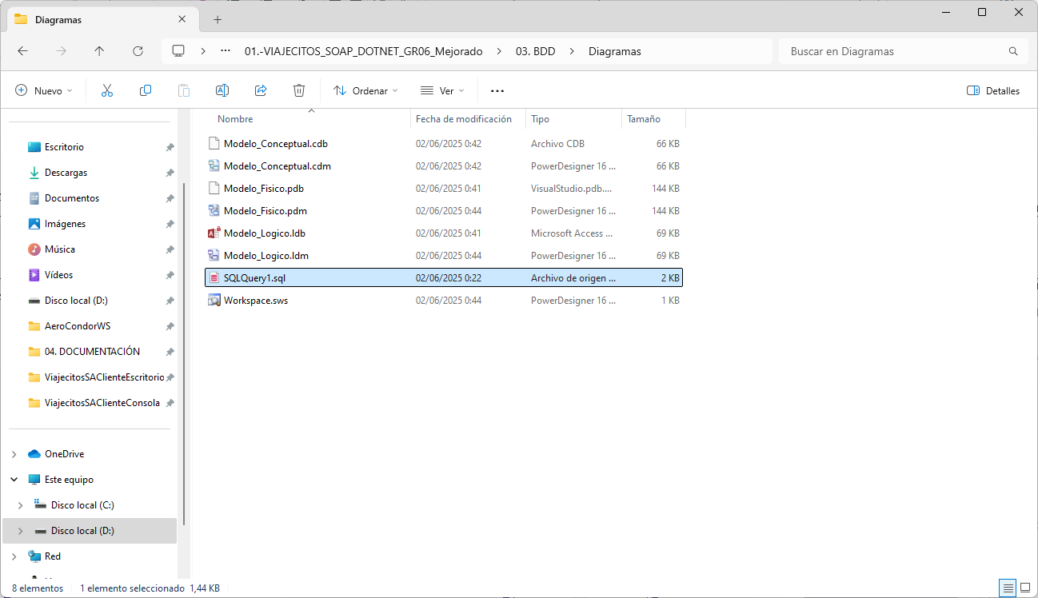
DESARROLLO
MARCO TEÓRICO
DESARROLLO
OBJETIVO
MODELO CONCEPTUAL DE LA BASE DE DATOS
CREAR BASE DE DATOS
CREACIÓN DEL SERVIDOR SOAP
CREACIÓN DEL PROYECTO – CLIENTE CONSOLA
CREACIÓN DEL PROYECTO – CLIENTE ESCRITORIO
CREACIÓN DEL PROYECTO – CLIENTE WEB
CREACIÓN DEL PROYECTO – CLIENTE MOVIL
CONCLUSIONES
RECOMENDACIONES
BIBLIOGRAFÍA
2.3 CREAR BASE DE DATOS
1. Al abrir SQLServer, se abre un nuevo query tab y se corre el script de creación de la BD.

Slide 13
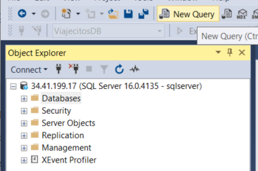
DESARROLLO
MARCO TEÓRICO
DESARROLLO
OBJETIVO
MODELO CONCEPTUAL DE LA BASE DE DATOS
CREAR BASE DE DATOS
CREACIÓN DEL SERVIDOR SOAP
CREACIÓN DEL PROYECTO – CLIENTE CONSOLA
CREACIÓN DEL PROYECTO – CLIENTE ESCRITORIO
CREACIÓN DEL PROYECTO – CLIENTE WEB
CREACIÓN DEL PROYECTO – CLIENTE MOVIL
CONCLUSIONES
RECOMENDACIONES
BIBLIOGRAFÍA
2. Para crear la base de datos, se debe crear un nuevo Query de ejecución como se muestra a continuación.

Slide 14
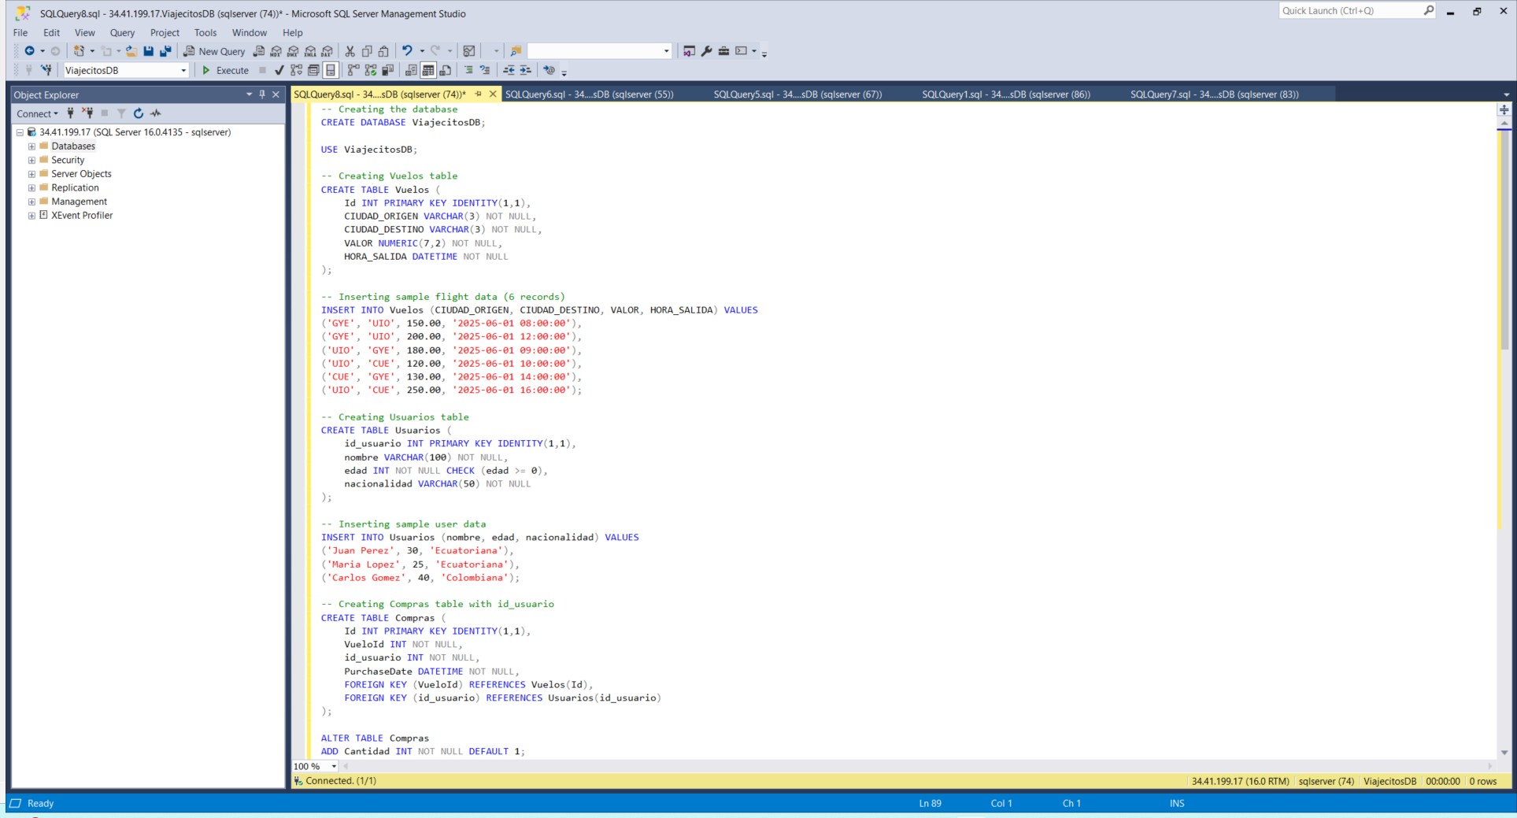
DESARROLLO
MARCO TEÓRICO
DESARROLLO
OBJETIVO
MODELO CONCEPTUAL DE LA BASE DE DATOS
CREAR BASE DE DATOS
CREACIÓN DEL SERVIDOR SOAP
CREACIÓN DEL PROYECTO – CLIENTE CONSOLA
CREACIÓN DEL PROYECTO – CLIENTE ESCRITORIO
CREACIÓN DEL PROYECTO – CLIENTE WEB
CREACIÓN DEL PROYECTO – CLIENTE MOVIL
CONCLUSIONES
RECOMENDACIONES
BIBLIOGRAFÍA
3. Se procede a pegar el script de ejecución y se dará clic en “Ejecutar” para crear la base de datos.

Slide 15
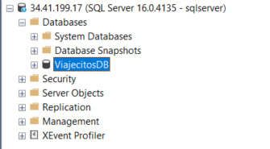
DESARROLLO
MARCO TEÓRICO
DESARROLLO
OBJETIVO
MODELO CONCEPTUAL DE LA BASE DE DATOS
CREAR BASE DE DATOS
CREACIÓN DEL SERVIDOR SOAP
CREACIÓN DEL PROYECTO – CLIENTE CONSOLA
CREACIÓN DEL PROYECTO – CLIENTE ESCRITORIO
CREACIÓN DEL PROYECTO – CLIENTE WEB
CREACIÓN DEL PROYECTO – CLIENTE MOVIL
CONCLUSIONES
RECOMENDACIONES
BIBLIOGRAFÍA
4. Para verificar la creación de la base de datos, se abrirá la carpeta “Databases” y se procederá a verificar la existencia del nombre de la base de datos creada.

Slide 16
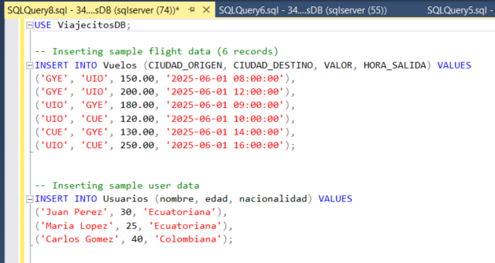
DESARROLLO
MARCO TEÓRICO
DESARROLLO
OBJETIVO
MODELO CONCEPTUAL DE LA BASE DE DATOS
CREAR BASE DE DATOS
CREACIÓN DEL SERVIDOR SOAP
CREACIÓN DEL PROYECTO – CLIENTE CONSOLA
CREACIÓN DEL PROYECTO – CLIENTE ESCRITORIO
CREACIÓN DEL PROYECTO – CLIENTE WEB
CREACIÓN DEL PROYECTO – CLIENTE MOVIL
CONCLUSIONES
RECOMENDACIONES
BIBLIOGRAFÍA
5. Una vez creada la base de datos, a continuación, se procede a ejecutar el script de ingreso de datos. Para ello, se creará un nuevo Query, se pegará el script de inserción y a continuación se ejecutará el query,

Slide 17
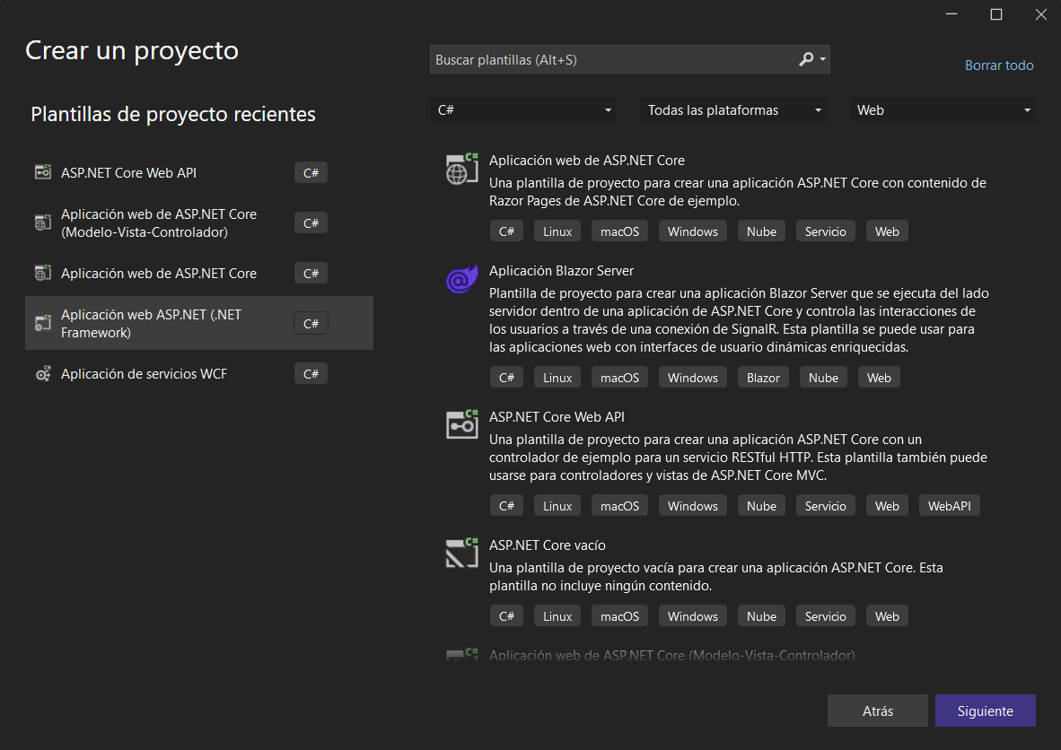
DESARROLLO
MARCO TEÓRICO
DESARROLLO
OBJETIVO
MODELO CONCEPTUAL DE LA BASE DE DATOS
CREAR BASE DE DATOS
CREACIÓN DEL SERVIDOR SOAP
CREACIÓN DEL PROYECTO – CLIENTE CONSOLA
CREACIÓN DEL PROYECTO – CLIENTE ESCRITORIO
CREACIÓN DEL PROYECTO – CLIENTE WEB
CREACIÓN DEL PROYECTO – CLIENTE MOVIL
CONCLUSIONES
RECOMENDACIONES
BIBLIOGRAFÍA
2.4 Creación del Servidor SOAP
1. Al abrir Visual Studio, se deberá seleccionar el tipo de proyecto ASP .NET Web Application C#.

Slide 18
DESARROLLO
MARCO TEÓRICO
DESARROLLO
OBJETIVO
MODELO CONCEPTUAL DE LA BASE DE DATOS
CREAR BASE DE DATOS
CREACIÓN DEL SERVIDOR SOAP
CREACIÓN DEL PROYECTO – CLIENTE CONSOLA
CREACIÓN DEL PROYECTO – CLIENTE ESCRITORIO
CREACIÓN DEL PROYECTO – CLIENTE WEB
CREACIÓN DEL PROYECTO – CLIENTE MOVIL
CONCLUSIONES
RECOMENDACIONES
BIBLIOGRAFÍA
2. A continuación, se procede a configurar el proyecto con el nombre y la ubicación.

Slide 19
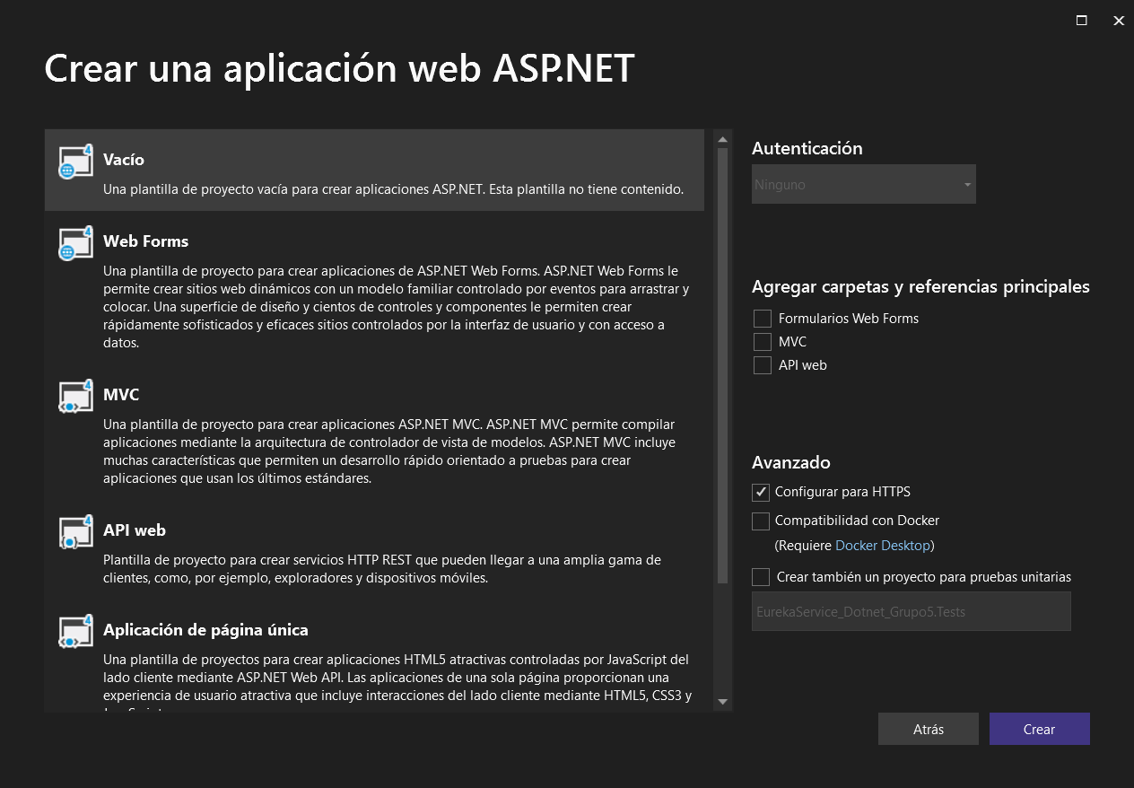
DESARROLLO
MARCO TEÓRICO
DESARROLLO
OBJETIVO
MODELO CONCEPTUAL DE LA BASE DE DATOS
CREAR BASE DE DATOS
CREACIÓN DEL SERVIDOR SOAP
CREACIÓN DEL PROYECTO – CLIENTE CONSOLA
CREACIÓN DEL PROYECTO – CLIENTE ESCRITORIO
CREACIÓN DEL PROYECTO – CLIENTE WEB
CREACIÓN DEL PROYECTO – CLIENTE MOVIL
CONCLUSIONES
RECOMENDACIONES
BIBLIOGRAFÍA
3. Finalmente, se mostrará Información adicional a elegir en el proyecto.

Slide 20
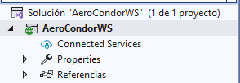
DESARROLLO
MARCO TEÓRICO
DESARROLLO
OBJETIVO
MODELO CONCEPTUAL DE LA BASE DE DATOS
CREAR BASE DE DATOS
CREACIÓN DEL SERVIDOR SOAP
CREACIÓN DEL PROYECTO – CLIENTE CONSOLA
CREACIÓN DEL PROYECTO – CLIENTE ESCRITORIO
CREACIÓN DEL PROYECTO – CLIENTE WEB
CREACIÓN DEL PROYECTO – CLIENTE MOVIL
CONCLUSIONES
RECOMENDACIONES
BIBLIOGRAFÍA
4. Una vez creado el proyecto, se procede a crear la estructura como se muestra a continuación.

Slide 21
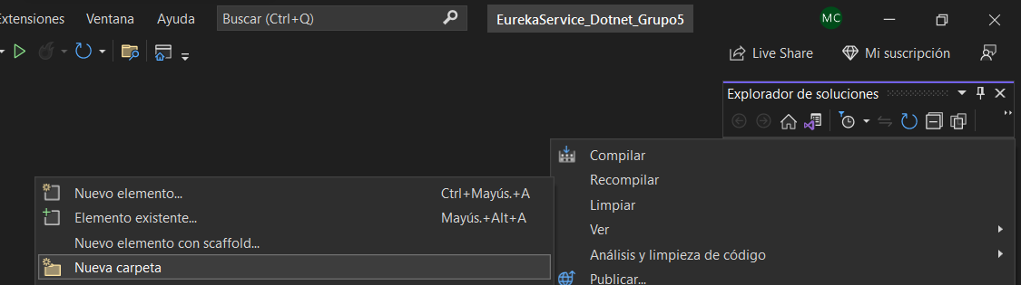
DESARROLLO
MARCO TEÓRICO
DESARROLLO
OBJETIVO
MODELO CONCEPTUAL DE LA BASE DE DATOS
CREAR BASE DE DATOS
CREACIÓN DEL SERVIDOR SOAP
CREACIÓN DEL PROYECTO – CLIENTE CONSOLA
CREACIÓN DEL PROYECTO – CLIENTE ESCRITORIO
CREACIÓN DEL PROYECTO – CLIENTE WEB
CREACIÓN DEL PROYECTO – CLIENTE MOVIL
CONCLUSIONES
RECOMENDACIONES
BIBLIOGRAFÍA
5. Para llamar el modelo de la base de datos anteriormente creada, se procede a crear un nuevo ítem dando clic derecho en la carpeta BD.

Slide 22
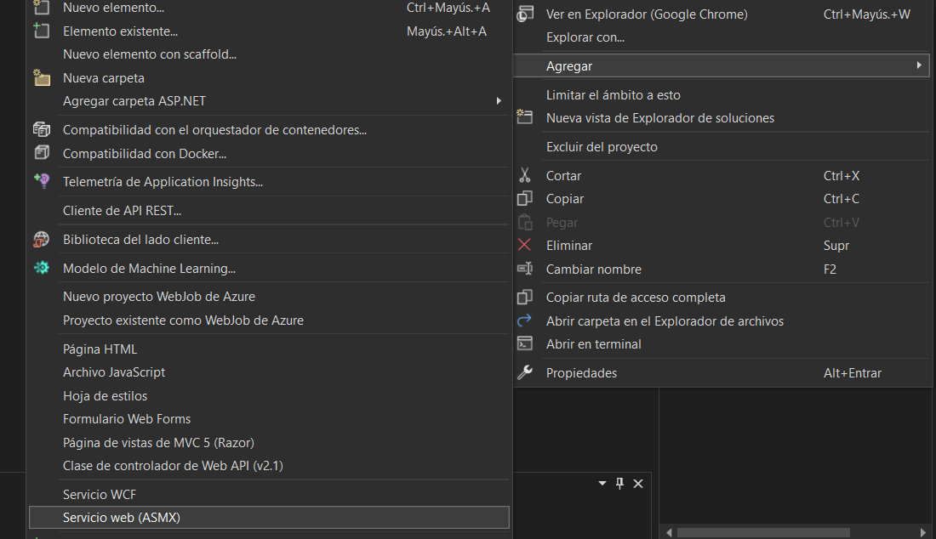
DESARROLLO
MARCO TEÓRICO
DESARROLLO
OBJETIVO
MODELO CONCEPTUAL DE LA BASE DE DATOS
CREAR BASE DE DATOS
CREACIÓN DEL SERVIDOR SOAP
CREACIÓN DEL PROYECTO – CLIENTE CONSOLA
CREACIÓN DEL PROYECTO – CLIENTE ESCRITORIO
CREACIÓN DEL PROYECTO – CLIENTE WEB
CREACIÓN DEL PROYECTO – CLIENTE MOVIL
CONCLUSIONES
RECOMENDACIONES
BIBLIOGRAFÍA
6. Ahora, se debe seleccionar el tipo de archivo SERVICIO WEB .NET.

Slide 23
DESARROLLO
MARCO TEÓRICO
DESARROLLO
OBJETIVO
MODELO CONCEPTUAL DE LA BASE DE DATOS
CREAR BASE DE DATOS
CREACIÓN DEL SERVIDOR SOAP
CREACIÓN DEL PROYECTO – CLIENTE CONSOLA
CREACIÓN DEL PROYECTO – CLIENTE ESCRITORIO
CREACIÓN DEL PROYECTO – CLIENTE WEB
CREACIÓN DEL PROYECTO – CLIENTE MOVIL
CONCLUSIONES
RECOMENDACIONES
BIBLIOGRAFÍA
13. A continuación, se procede a crear la clase VueloService.

Slide 24
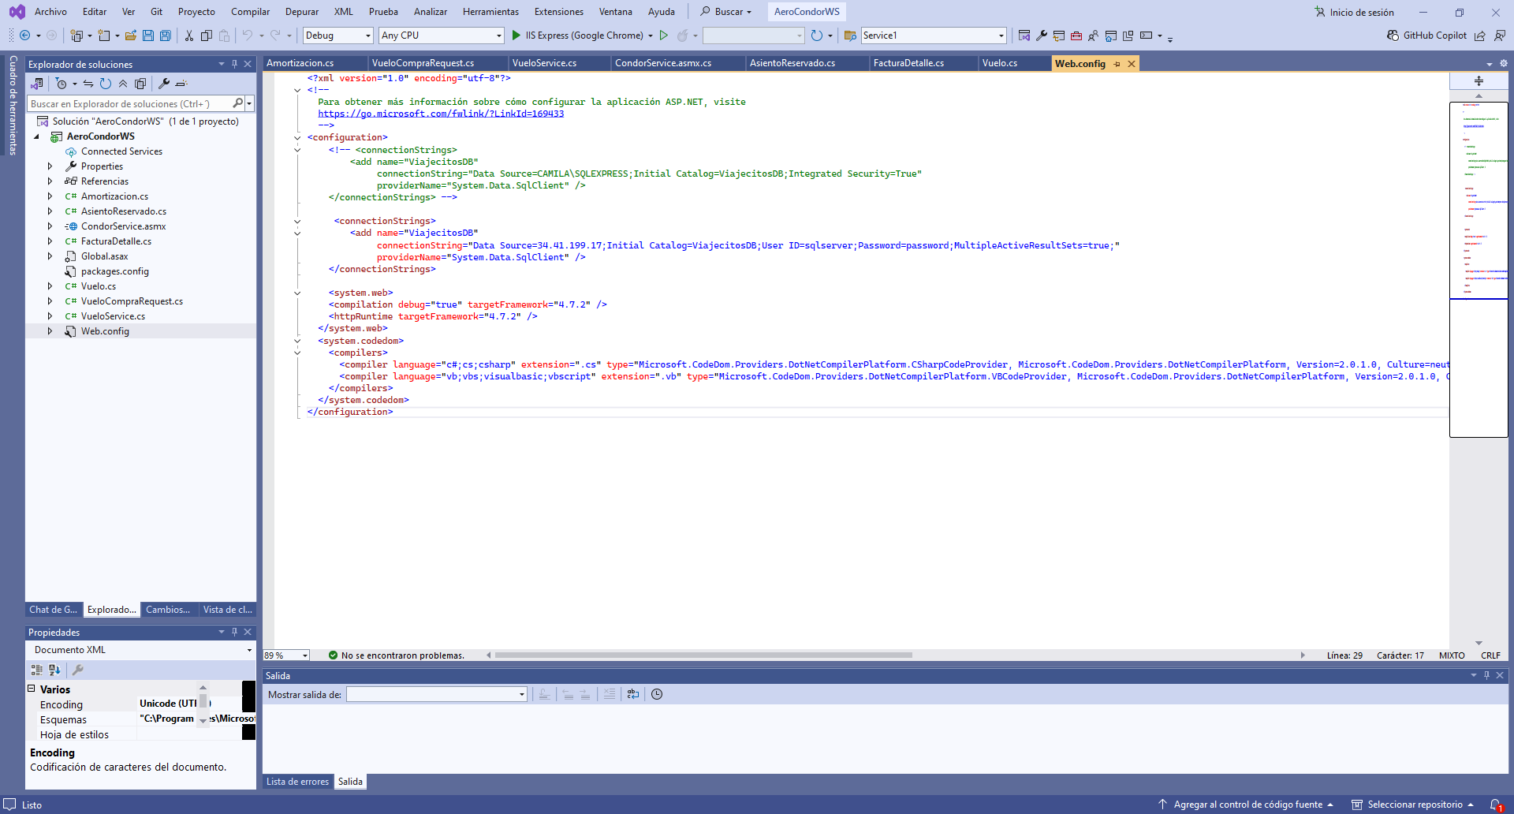
DESARROLLO
MARCO TEÓRICO
DESARROLLO
OBJETIVO
MODELO CONCEPTUAL DE LA BASE DE DATOS
CREAR BASE DE DATOS
CREACIÓN DEL SERVIDOR SOAP
CREACIÓN DEL PROYECTO - CLIENTE
CONCLUSIONES
RECOMENDACIONES
BIBLIOGRAFÍA
14. Una vez creada la clase, se procede a agregar los atributos, que permitan realizar una interacción entre la base y el servidor.

Slide 25
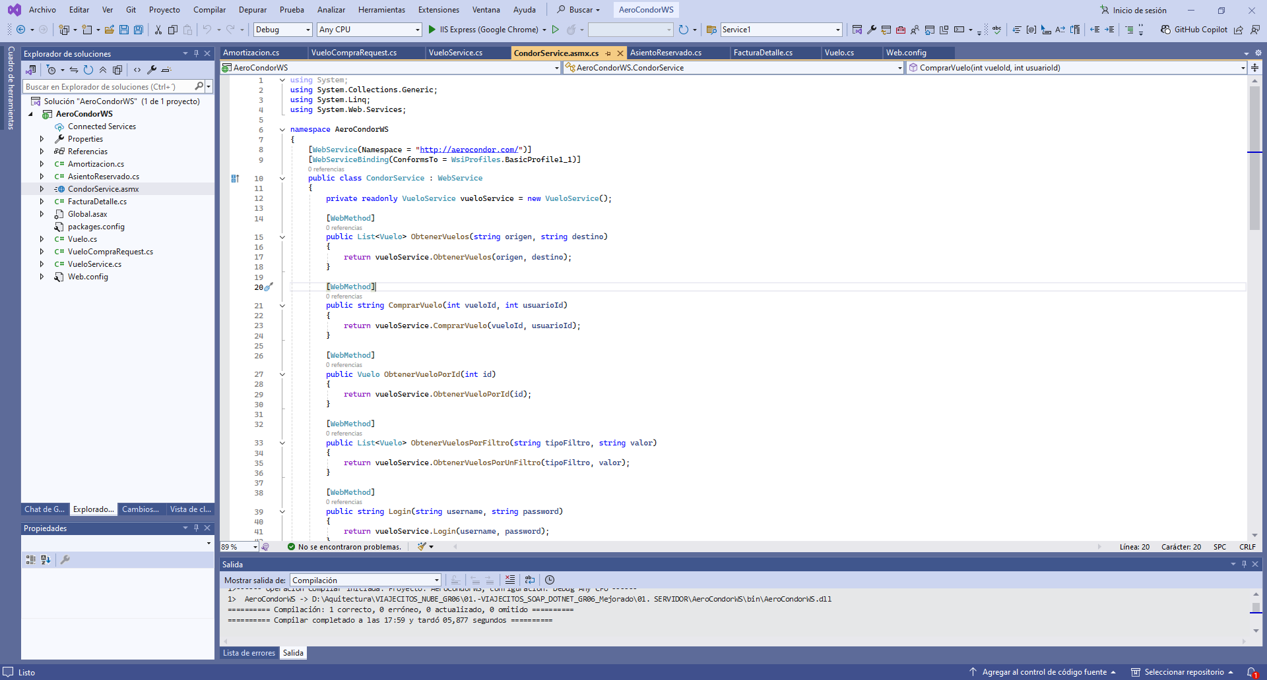
DESARROLLO
MARCO TEÓRICO
DESARROLLO
OBJETIVO
MODELO CONCEPTUAL DE LA BASE DE DATOS
CREAR BASE DE DATOS
CREACIÓN DEL SERVIDOR SOAP
CREACIÓN DEL PROYECTO – CLIENTE CONSOLA
CREACIÓN DEL PROYECTO – CLIENTE ESCRITORIO
CREACIÓN DEL PROYECTO – CLIENTE WEB
CREACIÓN DEL PROYECTO – CLIENTE MOVIL
CONCLUSIONES
RECOMENDACIONES
BIBLIOGRAFÍA
15. En la clase se procede a agregar los métodos que permitan interactuar con la base de datos.

Slide 26
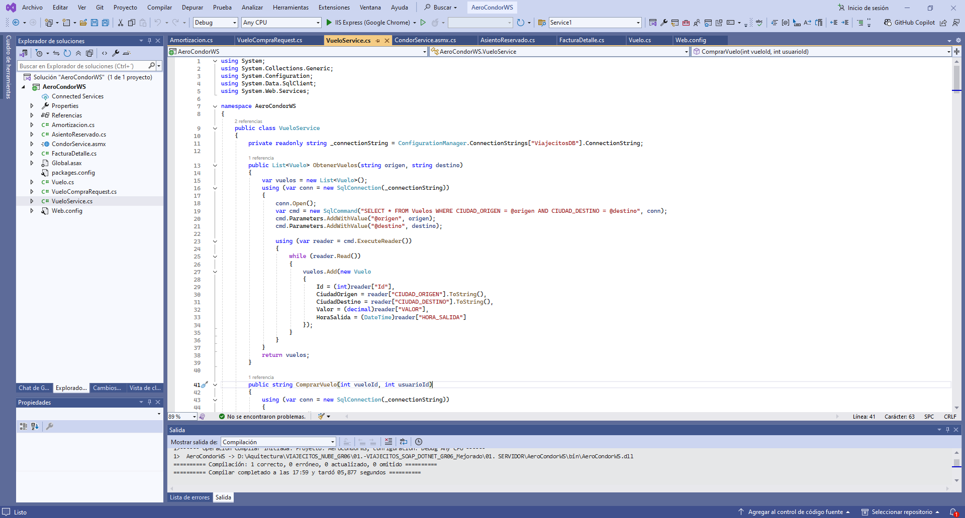
DESARROLLO
MARCO TEÓRICO
DESARROLLO
OBJETIVO
MODELO CONCEPTUAL DE LA BASE DE DATOS
CREAR BASE DE DATOS
CREACIÓN DEL SERVIDOR SOAP
CREACIÓN DEL PROYECTO – CLIENTE CONSOLA
CREACIÓN DEL PROYECTO – CLIENTE ESCRITORIO
CREACIÓN DEL PROYECTO – CLIENTE WEB
CREACIÓN DEL PROYECTO – CLIENTE MOVIL
CONCLUSIONES
RECOMENDACIONES
BIBLIOGRAFÍA
16. Una vez creada la clase, se procede a agregar los métodos que se van a utilizar.

Slide 27
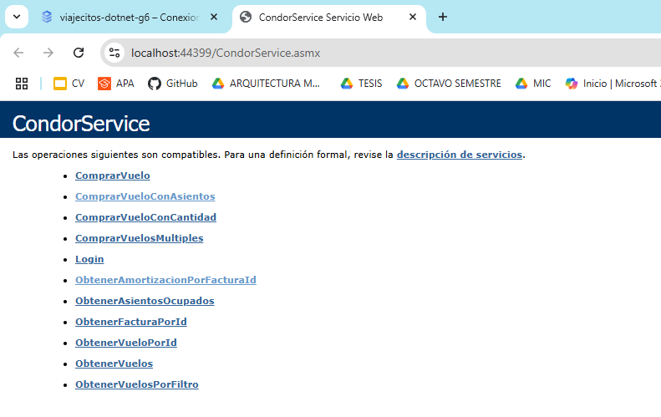
DESARROLLO
MARCO TEÓRICO
DESARROLLO
OBJETIVO
MODELO CONCEPTUAL DE LA BASE DE DATOS
CREAR BASE DE DATOS
CREACIÓN DEL SERVIDOR SOAP
CREACIÓN DEL PROYECTO – CLIENTE CONSOLA
CREACIÓN DEL PROYECTO – CLIENTE ESCRITORIO
CREACIÓN DEL PROYECTO – CLIENTE WEB
CREACIÓN DEL PROYECTO – CLIENTE MOVIL
CONCLUSIONES
RECOMENDACIONES
BIBLIOGRAFÍA
17. Para verificar su funcionamiento, se procede a ejecutar el proyecto y como resultado, se obtendrá una ventana similar a la siguiente.

Slide 28
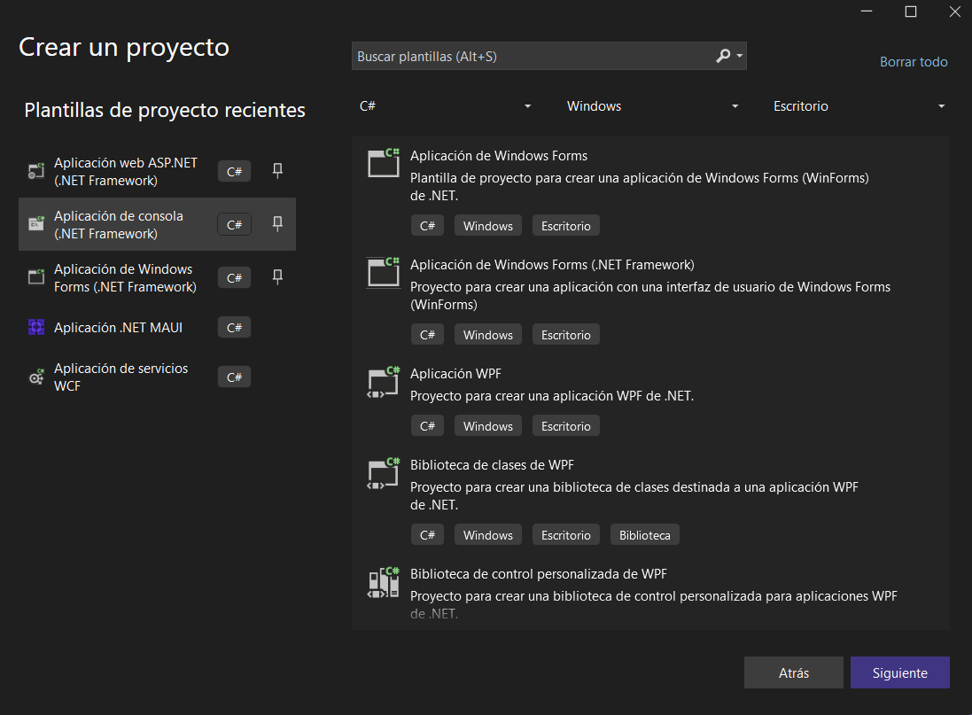
DESARROLLO
MARCO TEÓRICO
DESARROLLO
OBJETIVO
MODELO CONCEPTUAL DE LA BASE DE DATOS
CREAR BASE DE DATOS
CREACIÓN DEL SERVIDOR SOAP
CREACIÓN DEL PROYECTO – CLIENTE CONSOLA
CREACIÓN DEL PROYECTO – CLIENTE ESCRITORIO
CREACIÓN DEL PROYECTO – CLIENTE WEB
CREACIÓN DEL PROYECTO – CLIENTE MOVIL
CONCLUSIONES
RECOMENDACIONES
BIBLIOGRAFÍA
2.5 CREACIÓN DEL PROYECTO – CLIENTE CONSOLA
1. Se creará un proyecto del tipo Web Application y se brindará el nombre y la ubicación del proyecto

Slide 29
DESARROLLO
MARCO TEÓRICO
DESARROLLO
OBJETIVO
MODELO CONCEPTUAL DE LA BASE DE DATOS
CREAR BASE DE DATOS
CREACIÓN DEL SERVIDOR SOAP
CREACIÓN DEL PROYECTO – CLIENTE CONSOLA
CREACIÓN DEL PROYECTO – CLIENTE ESCRITORIO
CREACIÓN DEL PROYECTO – CLIENTE WEB
CREACIÓN DEL PROYECTO – CLIENTE MOVIL
CONCLUSIONES
RECOMENDACIONES
BIBLIOGRAFÍA
2. Para el Proyecto del Cliente, se debe agregar el nombre y posterior seleccionar el tipo de proyecto vacio.

Slide 30
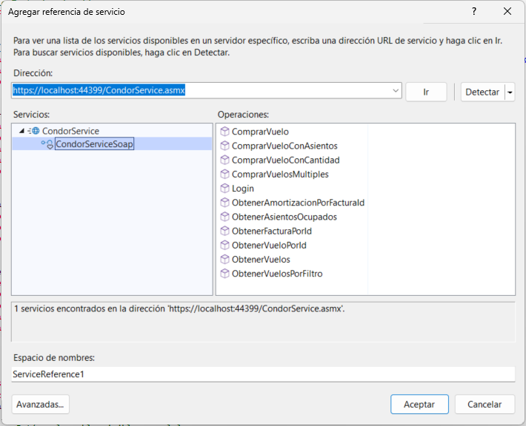
DESARROLLO
MARCO TEÓRICO
DESARROLLO
OBJETIVO
MODELO CONCEPTUAL DE LA BASE DE DATOS
CREAR BASE DE DATOS
CREACIÓN DEL SERVIDOR SOAP
CREACIÓN DEL PROYECTO – CLIENTE CONSOLA
CREACIÓN DEL PROYECTO – CLIENTE ESCRITORIO
CREACIÓN DEL PROYECTO – CLIENTE WEB
CREACIÓN DEL PROYECTO – CLIENTE MOVIL
CONCLUSIONES
RECOMENDACIONES
BIBLIOGRAFÍA
3. Para agregar el servicio se debe dar clic derecho sobre el proyecto y seleccionar la opción agregar nueva referencia de servicio.

Slide 31
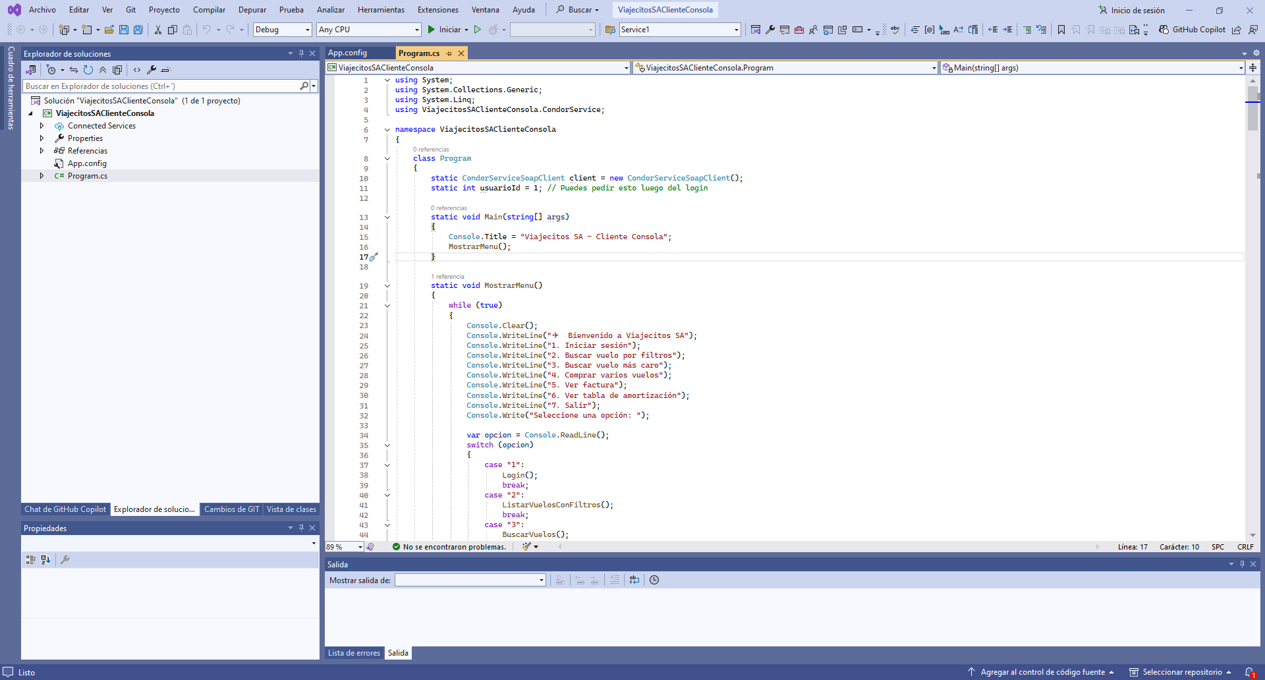
DESARROLLO
MARCO TEÓRICO
DESARROLLO
OBJETIVO
MODELO CONCEPTUAL DE LA BASE DE DATOS
CREAR BASE DE DATOS
CREACIÓN DEL SERVIDOR SOAP
CREACIÓN DEL PROYECTO – CLIENTE CONSOLA
CREACIÓN DEL PROYECTO – CLIENTE ESCRITORIO
CREACIÓN DEL PROYECTO – CLIENTE WEB
CREACIÓN DEL PROYECTO – CLIENTE MOVIL
CONCLUSIONES
RECOMENDACIONES
BIBLIOGRAFÍA
4. En la clase HomeEurekaBank.cs se agregarán aquellos métodos que logren conectar la vista con los métodos del servidor como se indica a continuación.

Slide 32
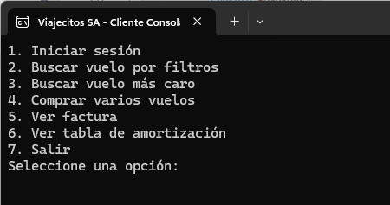
DESARROLLO
MARCO TEÓRICO
DESARROLLO
OBJETIVO
MODELO CONCEPTUAL DE LA BASE DE DATOS
CREAR BASE DE DATOS
CREACIÓN DEL SERVIDOR SOAP
CREACIÓN DEL PROYECTO – CLIENTE
CREACIÓN DEL PROYECTO – CLIENTE ESCRITORIO
CREACIÓN DEL PROYECTO – CLIENTE WEB
CREACIÓN DEL PROYECTO – CLIENTE MOVIL
CONCLUSIONES
RECOMENDACIONES
BIBLIOGRAFÍA
5. La vista de Movimientos desplegará un formulario para realizar la consulta de los movimientos de un número de cuenta.

Slide 33
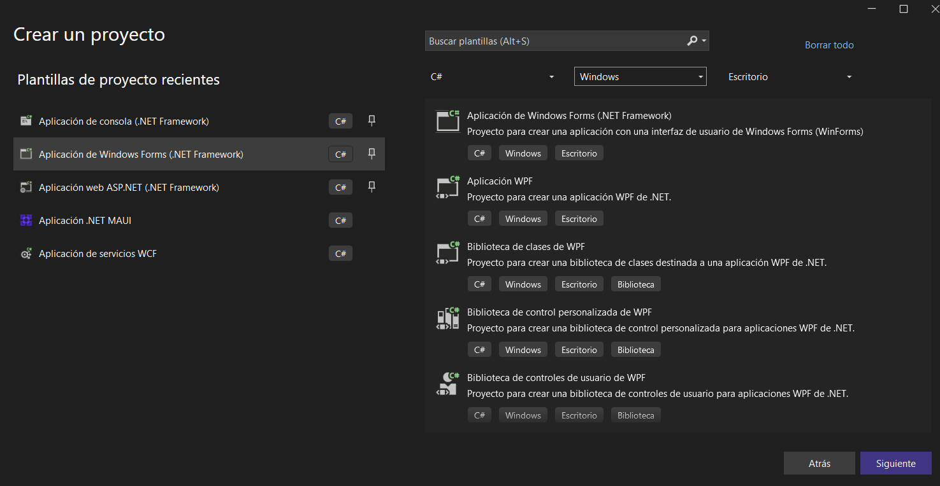
DESARROLLO
MARCO TEÓRICO
DESARROLLO
OBJETIVO
MODELO CONCEPTUAL DE LA BASE DE DATOS
CREAR BASE DE DATOS
CREACIÓN DEL SERVIDOR SOAP
CREACIÓN DEL PROYECTO – CLIENTE
CREACIÓN DEL PROYECTO – CLIENTE ESCRITORIO
CREACIÓN DEL PROYECTO – CLIENTE WEB
CREACIÓN DEL PROYECTO – CLIENTE MOVIL
CONCLUSIONES
RECOMENDACIONES
BIBLIOGRAFÍA
2.5 CREACIÓN DEL PROYECTO – CLIENTE ESCRITORIO
1. Creamos un nuevo proyecto Aplicación de Windows Forms (.NET Framework)

Slide 34
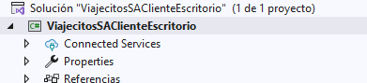
DESARROLLO
MARCO TEÓRICO
DESARROLLO
OBJETIVO
MODELO CONCEPTUAL DE LA BASE DE DATOS
CREAR BASE DE DATOS
CREACIÓN DEL SERVIDOR SOAP
CREACIÓN DEL PROYECTO – CLIENTE
CREACIÓN DEL PROYECTO – CLIENTE ESCRITORIO
CREACIÓN DEL PROYECTO – CLIENTE WEB
CREACIÓN DEL PROYECTO – CLIENTE MOVIL
CONCLUSIONES
RECOMENDACIONES
BIBLIOGRAFÍA
2. Estructura Inicial del proyecto

Slide 35
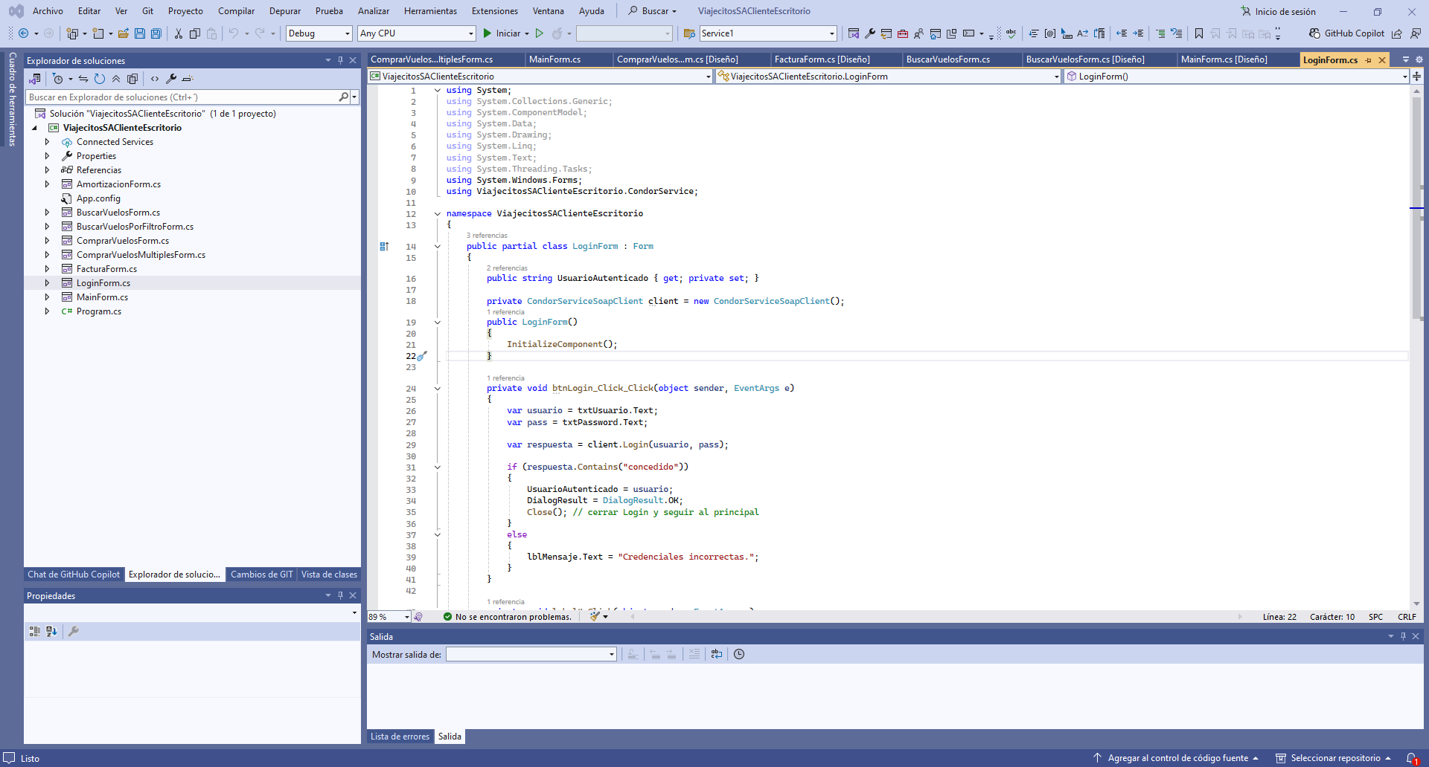
DESARROLLO
MARCO TEÓRICO
DESARROLLO
OBJETIVO
MODELO CONCEPTUAL DE LA BASE DE DATOS
CREAR BASE DE DATOS
CREACIÓN DEL SERVIDOR SOAP
CREACIÓN DEL PROYECTO – CLIENTE
CREACIÓN DEL PROYECTO – CLIENTE ESCRITORIO
CREACIÓN DEL PROYECTO – CLIENTE WEB
CREACIÓN DEL PROYECTO – CLIENTE MOVIL
CONCLUSIONES
RECOMENDACIONES
BIBLIOGRAFÍA
2.1 Creación controlador-Inicio Home.

Slide 36
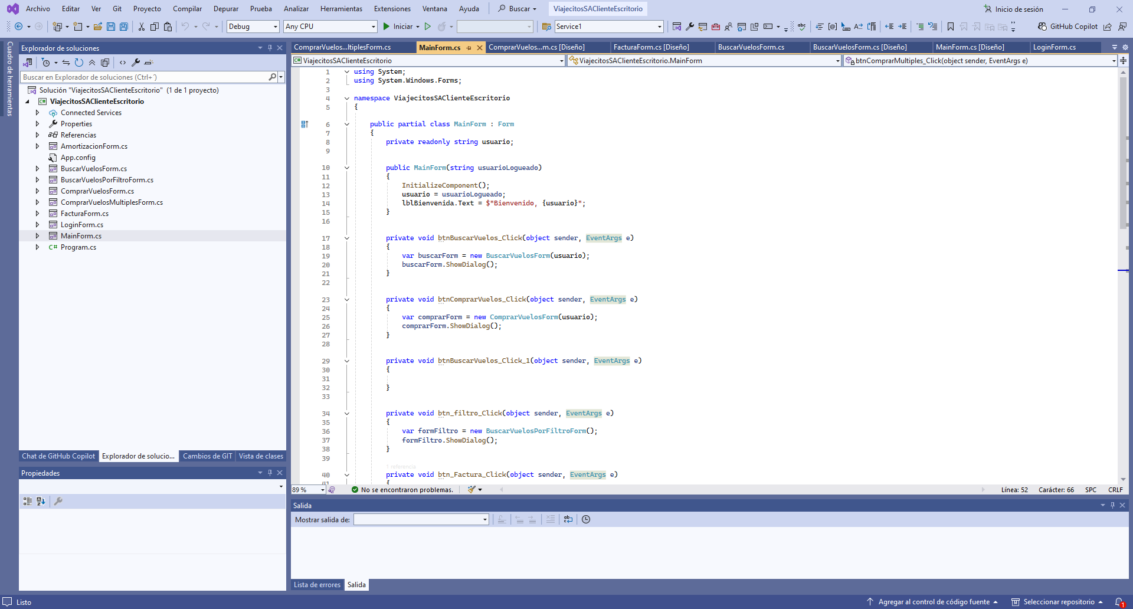
DESARROLLO
MARCO TEÓRICO
DESARROLLO
OBJETIVO
MODELO CONCEPTUAL DE LA BASE DE DATOS
CREAR BASE DE DATOS
CREACIÓN DEL SERVIDOR SOAP
CREACIÓN DEL PROYECTO – CLIENTE
CREACIÓN DEL PROYECTO – CLIENTE ESCRITORIO
CREACIÓN DEL PROYECTO – CLIENTE WEB
CREACIÓN DEL PROYECTO – CLIENTE MOVIL
CONCLUSIONES
RECOMENDACIONES
BIBLIOGRAFÍA
3. Creación de la clase Vuelos

Slide 37
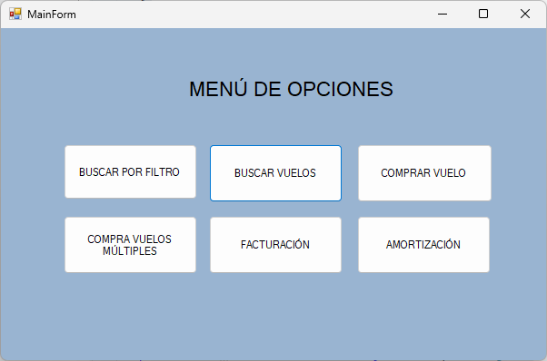
DESARROLLO
MARCO TEÓRICO
DESARROLLO
OBJETIVO
MODELO CONCEPTUAL DE LA BASE DE DATOS
CREAR BASE DE DATOS
CREACIÓN DEL SERVIDOR SOAP
CREACIÓN DEL PROYECTO – CLIENTE
CREACIÓN DEL PROYECTO – CLIENTE ESCRITORIO
CREACIÓN DEL PROYECTO – CLIENTE WEB
CREACIÓN DEL PROYECTO – CLIENTE MOVIL
CONCLUSIONES
RECOMENDACIONES
BIBLIOGRAFÍA
5. Pestaña Principal Aplicación Escritorio

Slide 38
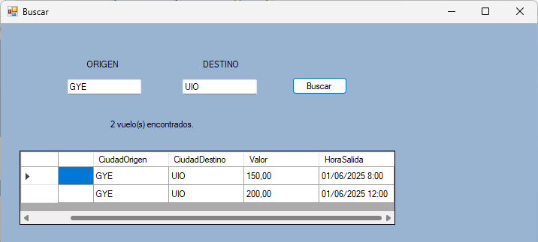
DESARROLLO
MARCO TEÓRICO
DESARROLLO
OBJETIVO
MODELO CONCEPTUAL DE LA BASE DE DATOS
CREAR BASE DE DATOS
CREACIÓN DEL SERVIDOR SOAP
CREACIÓN DEL PROYECTO – CLIENTE
CREACIÓN DEL PROYECTO – CLIENTE ESCRITORIO
CREACIÓN DEL PROYECTO – CLIENTE WEB
CREACIÓN DEL PROYECTO – CLIENTE MOVIL
CONCLUSIONES
RECOMENDACIONES
BIBLIOGRAFÍA
6. Pestaña Buscar Vuelos

Slide 39
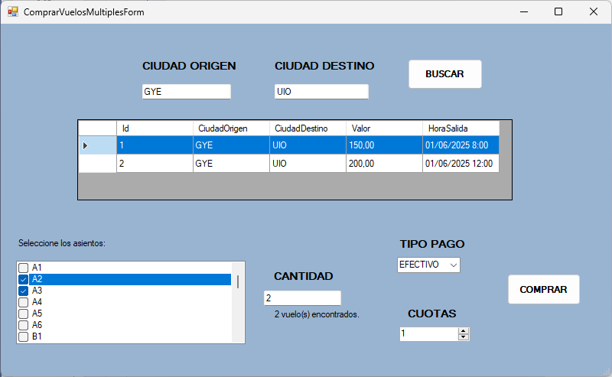
DESARROLLO
MARCO TEÓRICO
DESARROLLO
OBJETIVO
MODELO CONCEPTUAL DE LA BASE DE DATOS
CREAR BASE DE DATOS
CREACIÓN DEL SERVIDOR SOAP
CREACIÓN DEL PROYECTO – CLIENTE
CREACIÓN DEL PROYECTO – CLIENTE ESCRITORIO
CREACIÓN DEL PROYECTO – CLIENTE WEB
CREACIÓN DEL PROYECTO – CLIENTE MOVIL
CONCLUSIONES
RECOMENDACIONES
BIBLIOGRAFÍA
7. Pestaña Comprar Vuelos

Slide 40
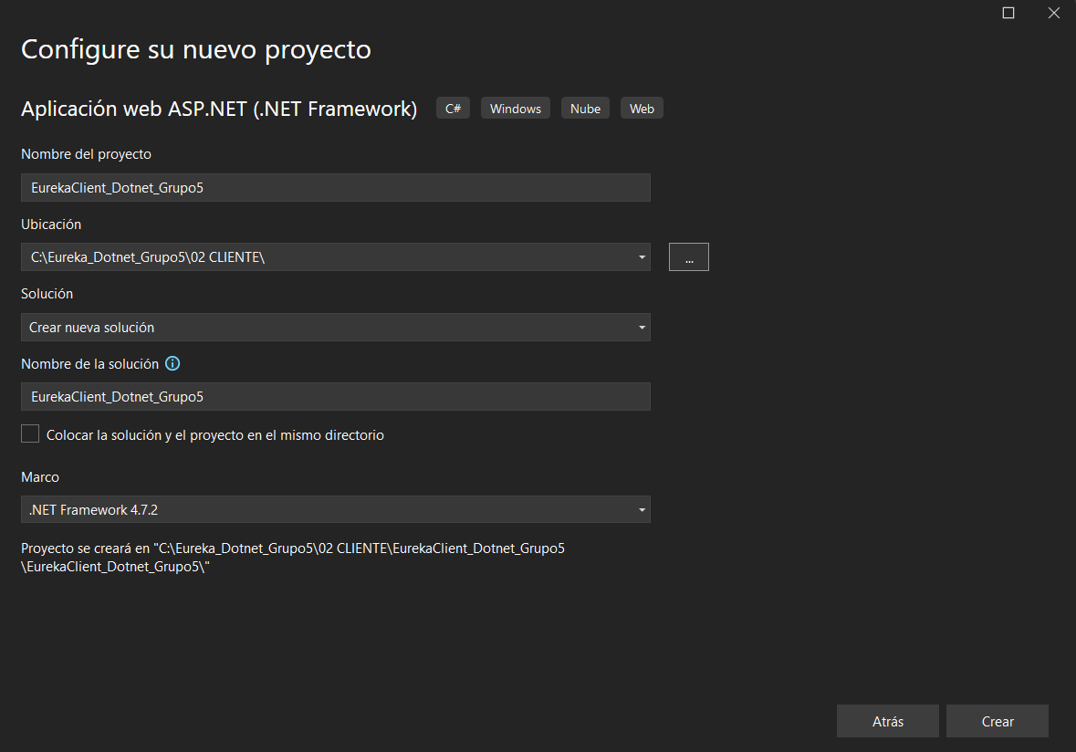
DESARROLLO
MARCO TEÓRICO
DESARROLLO
OBJETIVO
MODELO CONCEPTUAL DE LA BASE DE DATOS
CREAR BASE DE DATOS
CREACIÓN DEL SERVIDOR SOAP
CREACIÓN DEL PROYECTO – CLIENTE
CREACIÓN DEL PROYECTO – CLIENTE ESCRITORIO
CREACIÓN DEL PROYECTO – CLIENTE WEB
CREACIÓN DEL PROYECTO – CLIENTE MOVIL
CONCLUSIONES
RECOMENDACIONES
BIBLIOGRAFÍA
2.5 CREACIÓN DEL PROYECTO – CLIENTE WEB
1. Creación nuevo proyecto MVC ASP.NET aplicación web.

Slide 41
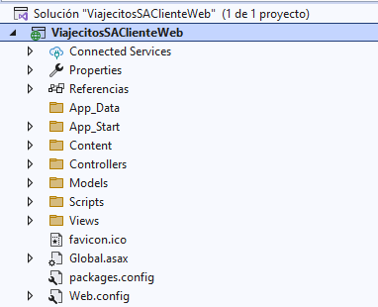
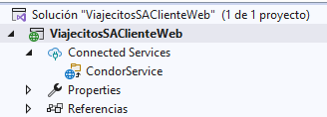
DESARROLLO
MARCO TEÓRICO
DESARROLLO
OBJETIVO
MODELO CONCEPTUAL DE LA BASE DE DATOS
CREAR BASE DE DATOS
CREACIÓN DEL SERVIDOR SOAP
CREACIÓN DEL PROYECTO – CLIENTE
CREACIÓN DEL PROYECTO – CLIENTE ESCRITORIO
CREACIÓN DEL PROYECTO – CLIENTE WEB
CREACIÓN DEL PROYECTO – CLIENTE MOVIL
CONCLUSIONES
RECOMENDACIONES
BIBLIOGRAFÍA
2. Estructura Inicial WEB.

Slide 42
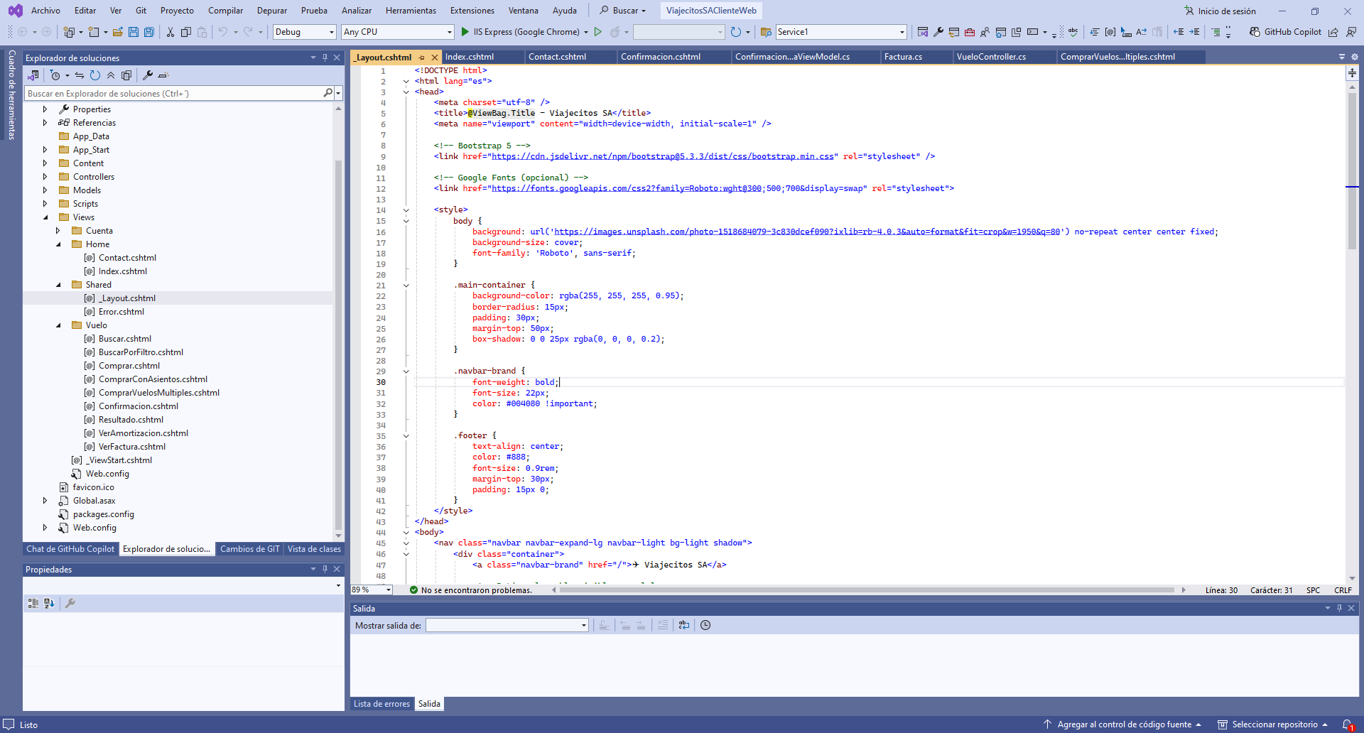
DESARROLLO
MARCO TEÓRICO
DESARROLLO
OBJETIVO
MODELO CONCEPTUAL DE LA BASE DE DATOS
CREAR BASE DE DATOS
CREACIÓN DEL SERVIDOR SOAP
CREACIÓN DEL PROYECTO – CLIENTE
CREACIÓN DEL PROYECTO – CLIENTE ESCRITORIO
CREACIÓN DEL PROYECTO – CLIENTE WEB
CREACIÓN DEL PROYECTO – CLIENTE MOVIL
CONCLUSIONES
RECOMENDACIONES
BIBLIOGRAFÍA
4. Creación Clase home

Slide 43
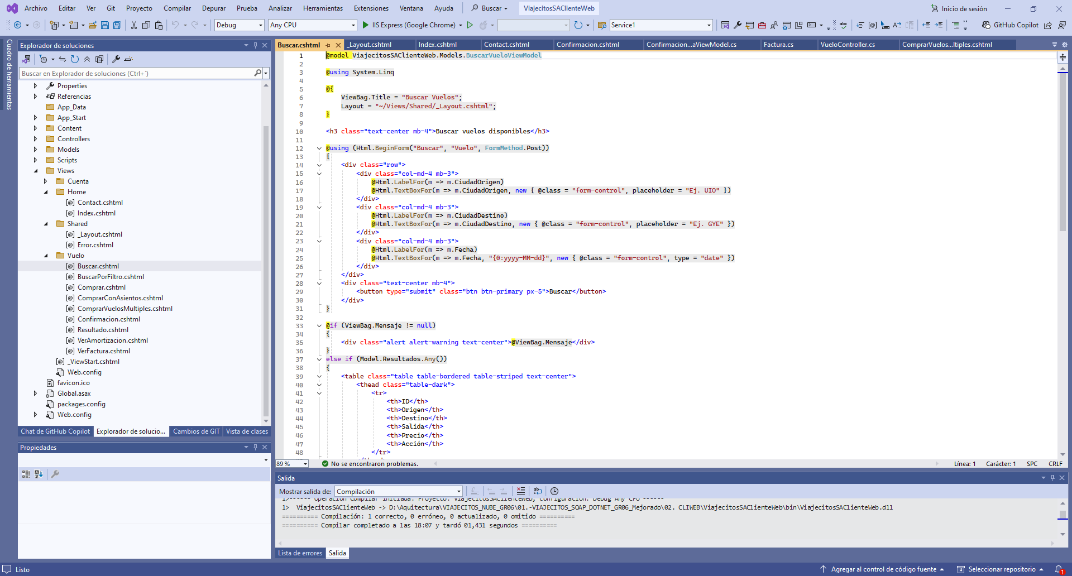
DESARROLLO
MARCO TEÓRICO
DESARROLLO
OBJETIVO
MODELO CONCEPTUAL DE LA BASE DE DATOS
CREAR BASE DE DATOS
CREACIÓN DEL SERVIDOR SOAP
CREACIÓN DEL PROYECTO – CLIENTE
CREACIÓN DEL PROYECTO – CLIENTE ESCRITORIO
CREACIÓN DEL PROYECTO – CLIENTE WEB
CREACIÓN DEL PROYECTO – CLIENTE MOVIL
CONCLUSIONES
RECOMENDACIONES
BIBLIOGRAFÍA
5. Clase Vuelos

Slide 44
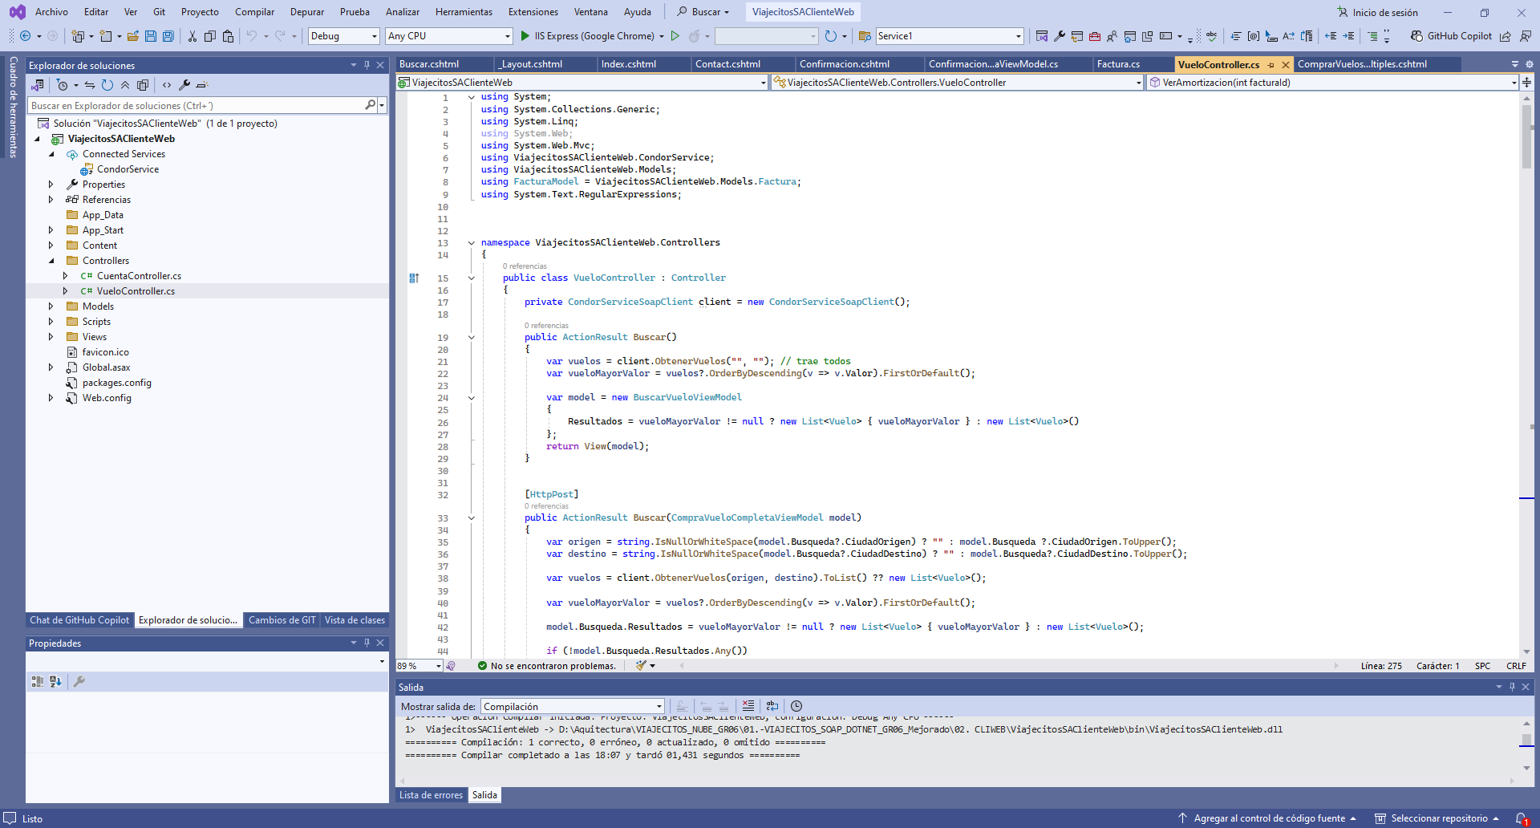
DESARROLLO
MARCO TEÓRICO
DESARROLLO
OBJETIVO
MODELO CONCEPTUAL DE LA BASE DE DATOS
CREAR BASE DE DATOS
CREACIÓN DEL SERVIDOR SOAP
CREACIÓN DEL PROYECTO – CLIENTE
CREACIÓN DEL PROYECTO – CLIENTE ESCRITORIO
CREACIÓN DEL PROYECTO – CLIENTE WEB
CREACIÓN DEL PROYECTO – CLIENTE MOVIL
CONCLUSIONES
RECOMENDACIONES
BIBLIOGRAFÍA
6. Clase Comprar

Slide 45
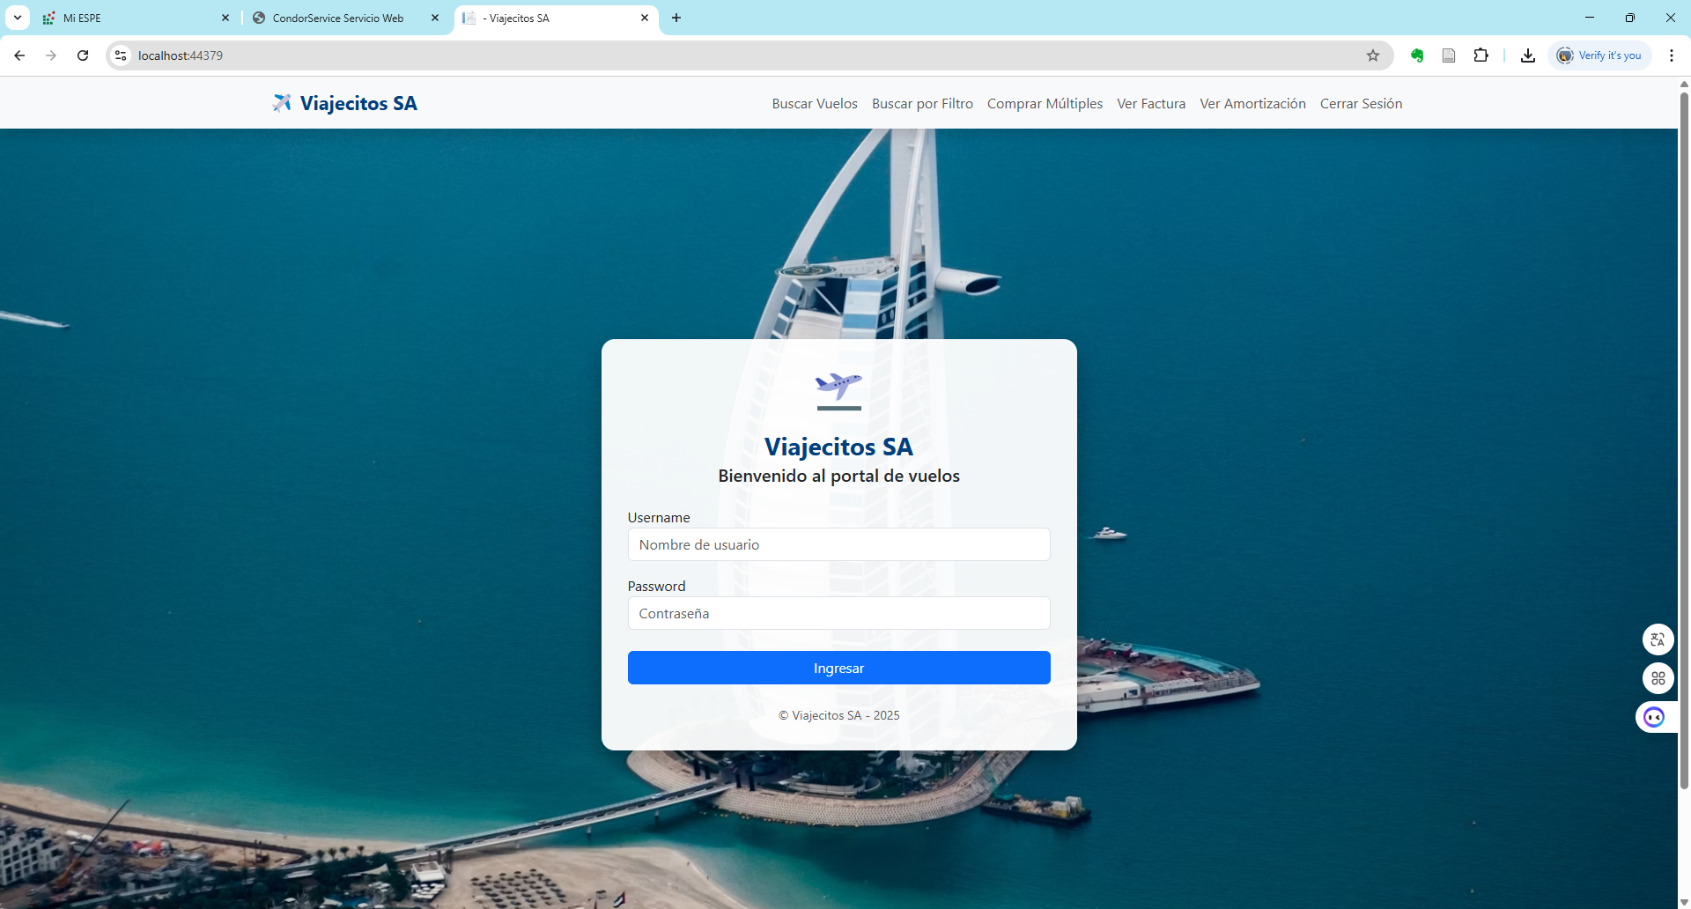
DESARROLLO
MARCO TEÓRICO
DESARROLLO
OBJETIVO
MODELO CONCEPTUAL DE LA BASE DE DATOS
CREAR BASE DE DATOS
CREACIÓN DEL SERVIDOR SOAP
CREACIÓN DEL PROYECTO – CLIENTE
CREACIÓN DEL PROYECTO – CLIENTE ESCRITORIO
CREACIÓN DEL PROYECTO – CLIENTE WEB
CREACIÓN DEL PROYECTO – CLIENTE MOVIL
CONCLUSIONES
RECOMENDACIONES
BIBLIOGRAFÍA
8. Pestaña Principal Web

Slide 46
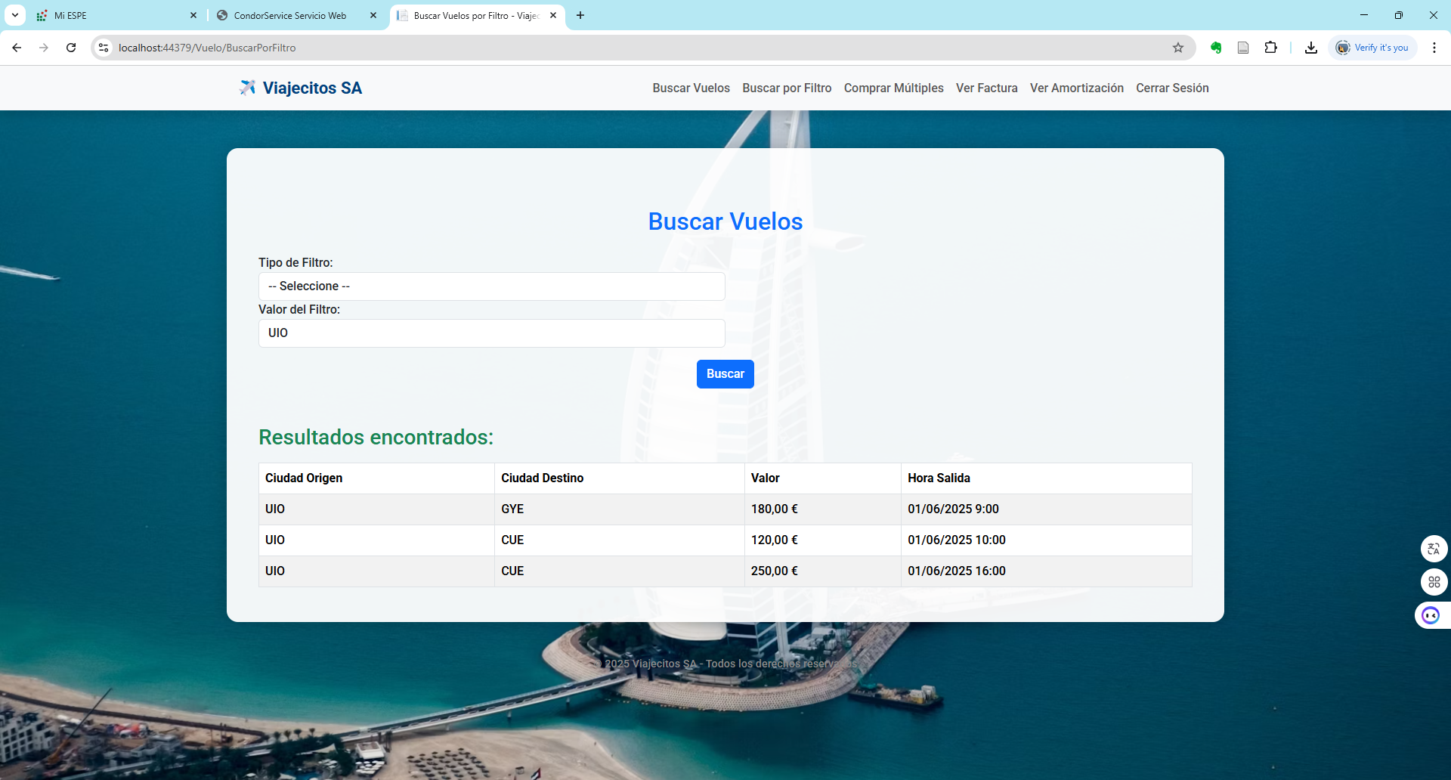
DESARROLLO
MARCO TEÓRICO
DESARROLLO
OBJETIVO
MODELO CONCEPTUAL DE LA BASE DE DATOS
CREAR BASE DE DATOS
CREACIÓN DEL SERVIDOR SOAP
CREACIÓN DEL PROYECTO – CLIENTE
CREACIÓN DEL PROYECTO – CLIENTE ESCRITORIO
CREACIÓN DEL PROYECTO – CLIENTE WEB
CREACIÓN DEL PROYECTO – CLIENTE MOVIL
CONCLUSIONES
RECOMENDACIONES
BIBLIOGRAFÍA
9. Pestaña Vuelos

Slide 47
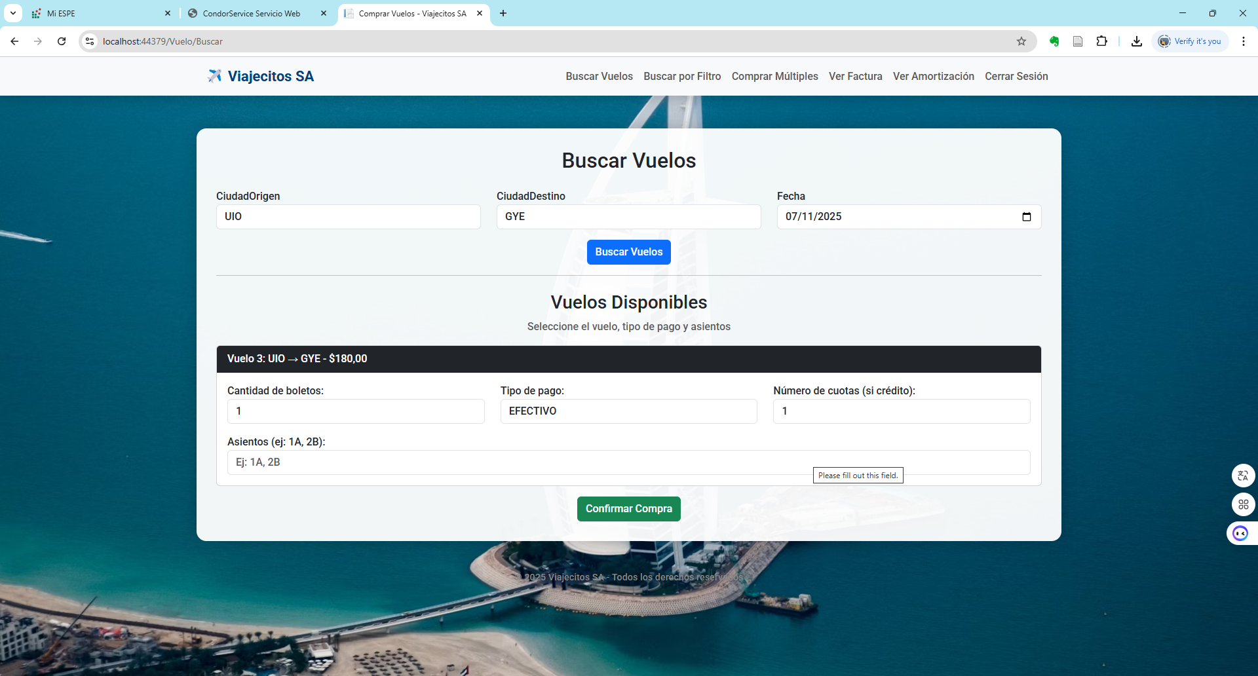
DESARROLLO
MARCO TEÓRICO
DESARROLLO
OBJETIVO
MODELO CONCEPTUAL DE LA BASE DE DATOS
CREAR BASE DE DATOS
CREACIÓN DEL SERVIDOR SOAP
CREACIÓN DEL PROYECTO – CLIENTE
CREACIÓN DEL PROYECTO – CLIENTE ESCRITORIO
CREACIÓN DEL PROYECTO – CLIENTE WEB
CREACIÓN DEL PROYECTO – CLIENTE MOVIL
CONCLUSIONES
RECOMENDACIONES
BIBLIOGRAFÍA
9. Pestaña Comprar

Slide 48
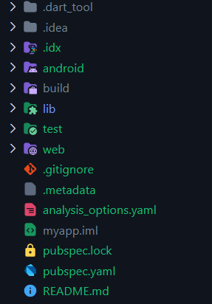
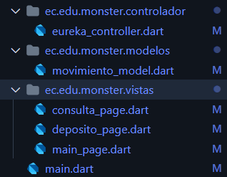
DESARROLLO
MARCO TEÓRICO
DESARROLLO
OBJETIVO
MODELO CONCEPTUAL DE LA BASE DE DATOS
CREAR BASE DE DATOS
CREACIÓN DEL SERVIDOR SOAP
CREACIÓN DEL PROYECTO – CLIENTE
CREACIÓN DEL PROYECTO – CLIENTE ESCRITORIO
CREACIÓN DEL PROYECTO – CLIENTE WEB
CREACIÓN DEL PROYECTO – CLIENTE MOVIL
CONCLUSIONES
RECOMENDACIONES
BIBLIOGRAFÍA
2.5 CREACIÓN DEL PROYECTO – CLIENTE MÓVIL
1. Estructura cliente móvil, MVC.

Slide 49
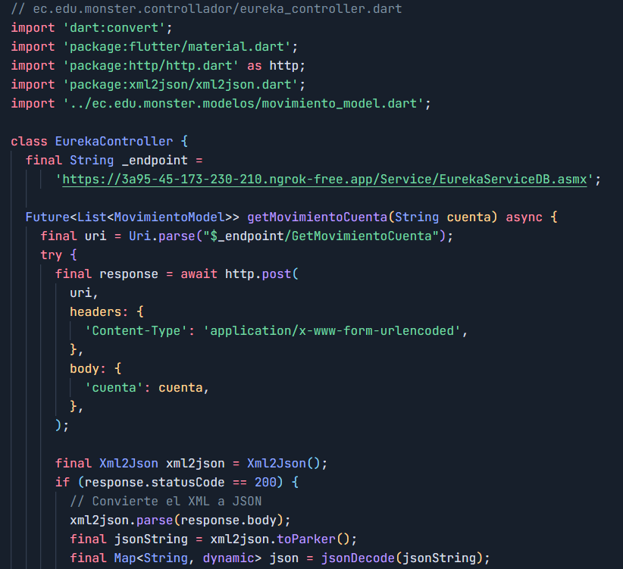
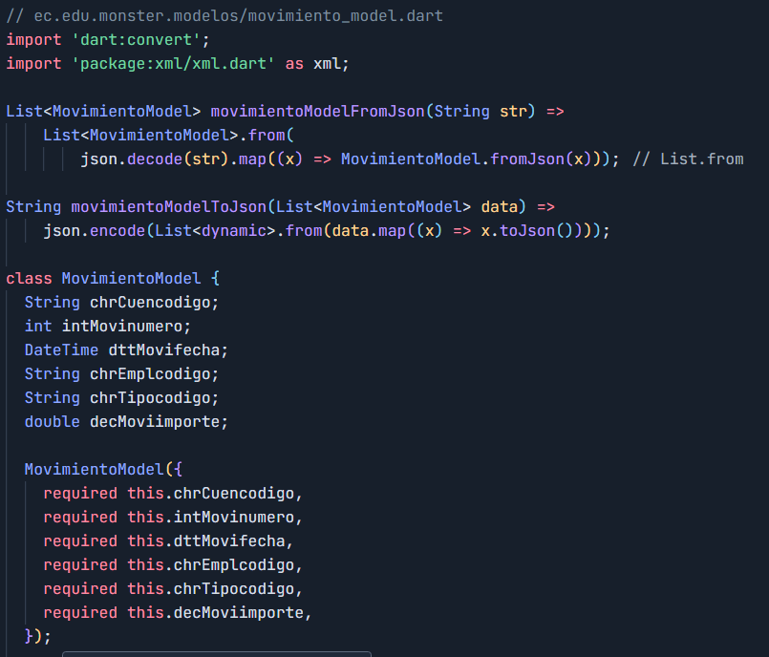
DESARROLLO
MARCO TEÓRICO
DESARROLLO
OBJETIVO
MODELO CONCEPTUAL DE LA BASE DE DATOS
CREAR BASE DE DATOS
CREACIÓN DEL SERVIDOR SOAP
CREACIÓN DEL PROYECTO – CLIENTE
CREACIÓN DEL PROYECTO – CLIENTE ESCRITORIO
CREACIÓN DEL PROYECTO – CLIENTE WEB
CREACIÓN DEL PROYECTO – CLIENTE MOVIL
CONCLUSIONES
RECOMENDACIONES
BIBLIOGRAFÍA
2. Clases principales, Modelo y Controller

Slide 50


DESARROLLO
MARCO TEÓRICO
DESARROLLO
OBJETIVO
MODELO CONCEPTUAL DE LA BASE DE DATOS
CREAR BASE DE DATOS
CREACIÓN DEL SERVIDOR SOAP
CREACIÓN DEL PROYECTO – CLIENTE
CREACIÓN DEL PROYECTO – CLIENTE ESCRITORIO
CREACIÓN DEL PROYECTO – CLIENTE WEB
CREACIÓN DEL PROYECTO – CLIENTE MOVIL
CONCLUSIONES
RECOMENDACIONES
BIBLIOGRAFÍA
2. Clases principales, main.dart y main_page.dart

Slide 51


DESARROLLO
MARCO TEÓRICO
DESARROLLO
OBJETIVO
MODELO CONCEPTUAL DE LA BASE DE DATOS
CREAR BASE DE DATOS
CREACIÓN DEL SERVIDOR SOAP
CREACIÓN DEL PROYECTO – CLIENTE
CREACIÓN DEL PROYECTO – CLIENTE ESCRITORIO
CREACIÓN DEL PROYECTO – CLIENTE WEB
CREACIÓN DEL PROYECTO – CLIENTE MOVIL
CONCLUSIONES
RECOMENDACIONES
BIBLIOGRAFÍA
2. Clases principales, Movimiento y Deposito

Slide 52
Conclusiones
MARCO TEÓRICO
DESARROLLO
OBJETIVO
MODELO CONCEPTUAL DE LA BASE DE DATOS
CREAR BASE DE DATOS
CREACIÓN DEL SERVIDOR SOAP
CREACIÓN DEL PROYECTO - CLIENTE
CONCLUSIONES
RECOMENDACIONES
BIBLIOGRAFÍA
Utilizar únicamente tecnologías .NET para el servidor y los clientes asegura una mayor cohesión y uniformidad en el desarrollo. Esto facilita la transferencia de conocimientos entre diferentes partes del sistema y mejora la colaboración dentro del equipo de desarrollo.
NET proporciona un ecosistema integral que incluye herramientas y bibliotecas maduras y bien soportadas para todas las plataformas objetivo (web, escritorio, móvil y consola

Slide 53
Bibliografía
MARCO TEÓRICO
DESARROLLO
OBJETIVO
MODELO CONCEPTUAL DE LA BASE DE DATOS
CREAR BASE DE DATOS
CREACIÓN DEL SERVIDOR SOAP
CREACIÓN DEL PROYECTO - CLIENTE
CONCLUSIONES
RECOMENDACIONES
BIBLIOGRAFÍA
[1] «Desarrollo y servicios Web.,» 26 SEP 2019. [En línea]. Available: http://www.eumed.net/tesis-doctorales/2007/cavl/Desarrollo%20y%20servicios%20Web.htm. .
[2] M. Arl y Rodríguez, “SOA vs. SOAP y REST”, Adictos al trabajo, 2014. .

